Slide 1
ΑΙΜΑΤΟΛΟΓΙΑ – ΑΙΜΟΔΟΣΙΑ Ι
ΕΡΓΑΣΤΗΡΙΟ
Γ΄ ΕΠΑΛ
ΤΟΜΕΑΣ ΥΓΕΙΑΣ - ΠΡΟΝΟΙΑΣ – ΕΥΕΞΙΑΣ
ΕΙΔΙΚΟΤΗΤΑ ΒΟΗΘΩΝ ΙΑΤΡΙΚΩΝ ΚΑΙ ΒΙΟΛΟΓΙΚΩΝ ΕΡΓΑΣΤΗΡΙΩΝ
Υπεύθυνη καθηγήτρια: Μπάλλα Αικατερίνη

Slide 2
ΚΕΦΑΛΑΙΟ 13^{Ο}
ΣΥΛΛΟΓΗ ΚΑΙ ΠΡΟΕΤΟΙΜΑΣΙΑ ΔΕΙΓΜΑΤΩΝ

Slide 3
Τρόποι Αιμοληψίας
Λήψη τριχοειδικού αίματος – μικροποσότητες
Λήψη φλεβικού αίματος με φλεβοπαρακέντηση
Προσοχή!
Η αιμοληψία πρέπει να είναι σύντομη για να μην επιφέρει αλλοιώσεις στη σύνθεση του αίματος και για να αποφεύγεται η κακοποίηση της περιοχής - μικροπήγματα

Slide 4
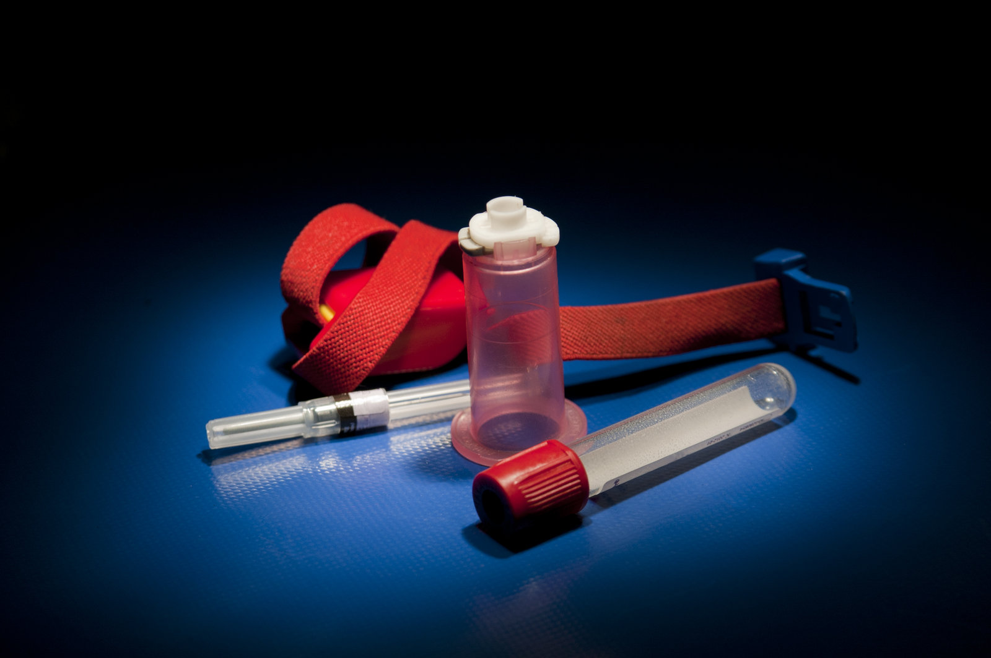

Slide 5
Λήψη τριχοειδικού αίματος
Ενήλικες:
Λήψη με παρακέντηση της ράγας ενός δακτύλου ή από το λοβό του αυτιού
Προτιμάται ο 3^{ος} μέσος ή 4^{ος} παράμεσος δάχτυλος του αριστερού χεριού
Βρέφη και παιδιά:
Λήψη από το μεγάλο δάχτυλο του ποδιού ή την πτέρνα, 2 - 3 κοντινά τρυπήματα

Slide 6
Λήψη τριχοειδικού αίματος
Υλικά:
Ειδικά μικρά νυστέρια μιας χρήσεως ή βελόνες μιας χρήσεως (αιμολέττα, σκαρφιστήρας, Lancet)
Οινόπνευμα ή αντισηπτικό
Τολύπια βαμβακιού και γάζες
Αντικειμενοφόρες πλάκες και καλυπτρίδες
Τριχοειδή σωληνάρια ηπαρινισμένα ή όχι
Πιπέττα αιμοσφαιρίνης
Σιφώνια αραίωσης για τη μέτρηση λευκών αιμοσφαιρίών

Slide 7
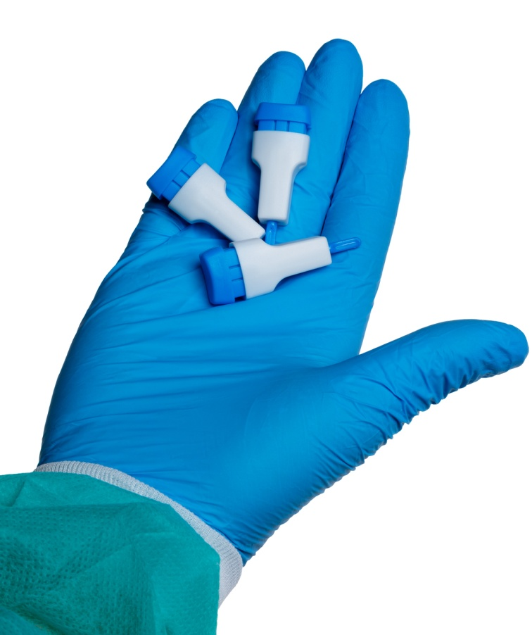
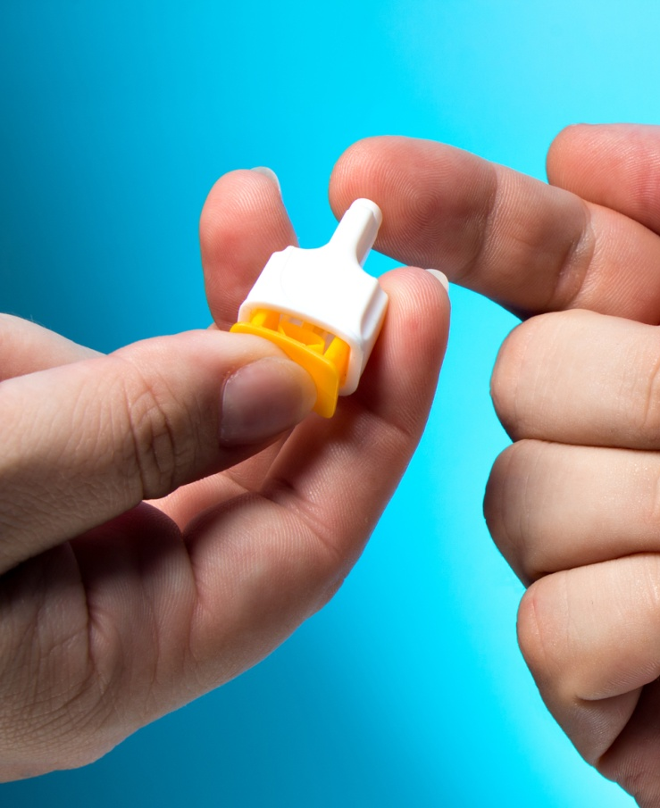
Λήψη τριχοειδικού αίματος
Σκαρφιστήρες
Σκαρφιστήρας

Slide 8
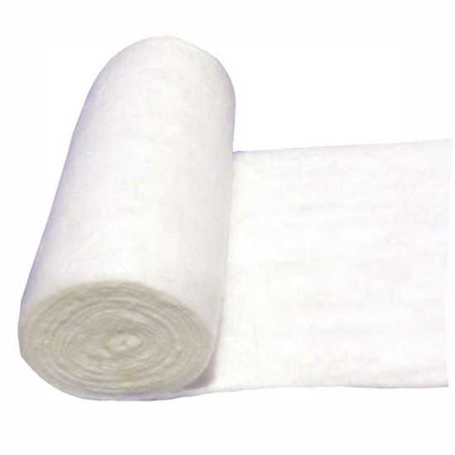
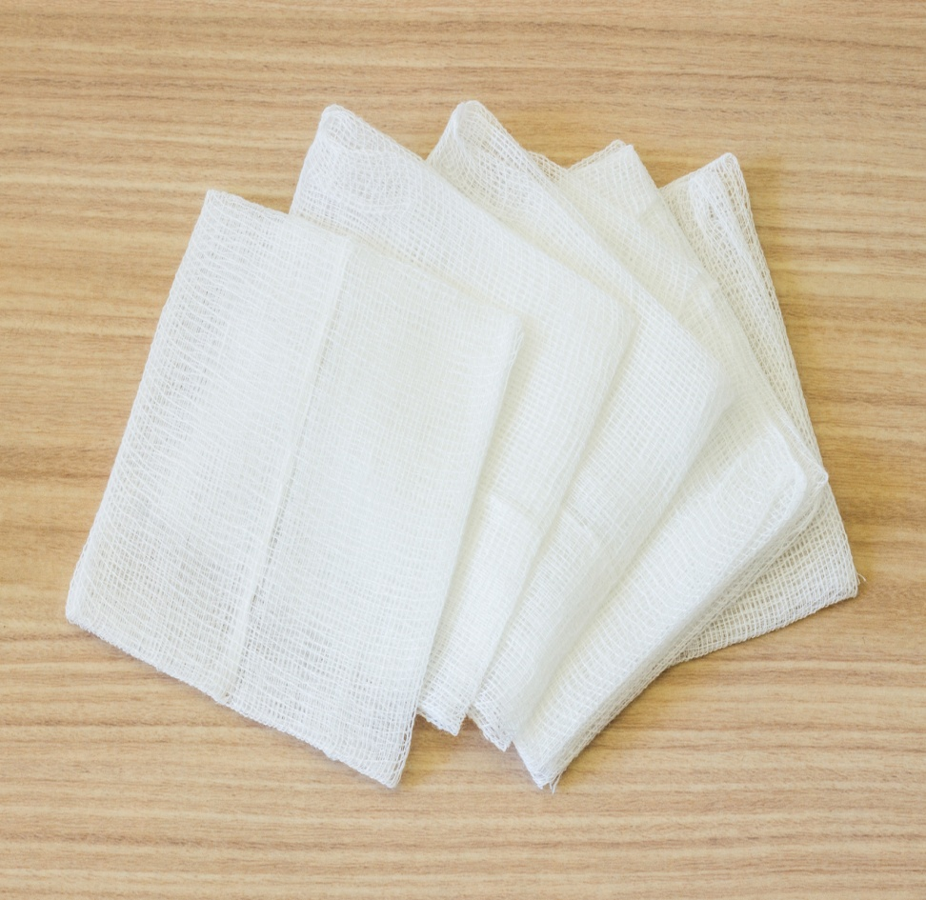
Λήψη τριχοειδικού αίματος
Τολύπιο βαμβακιού
Αποστειρωμένες γάζες

Slide 9
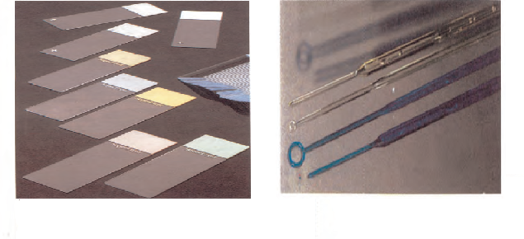
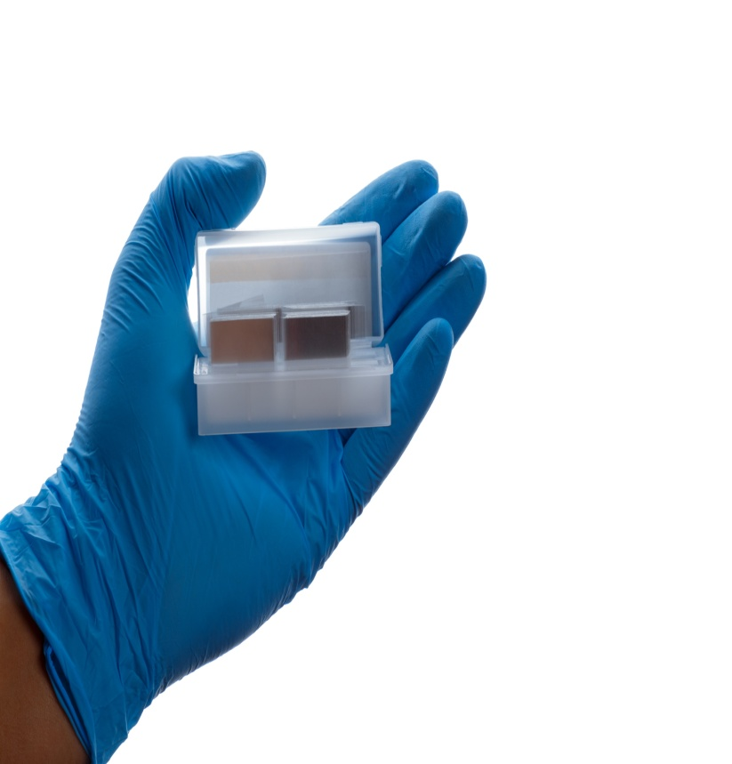
Λήψη τριχοειδικού αίματος
Αντικειμενοφόρες πλάκες
Καλυπτρίδες

Slide 10
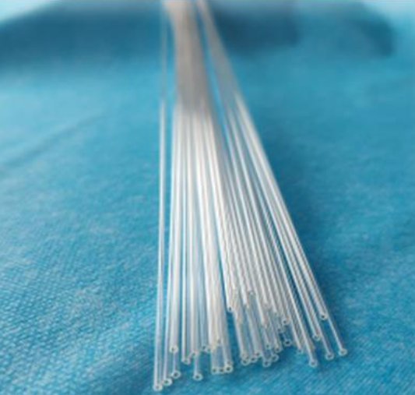
Λήψη τριχοειδικού αίματος
Τριχοειδή σωληνάρια

Slide 11
Λήψη τριχοειδικού αίματος
Τεχνική:
Επιλογή θέσεως της παρακέντησης
Καθαρισμός με οινόπνευμα ή αντισηπτικό
Παρακέντηση με αποστειρωμένο ειδικό νυστέρι
Απόρριψη της πρώτης σταγόνας αίματος
Αναρρόφηση μεγάλης σταγόνας με το τριχοειδές ή το σιφώνιο
Σκούπισμα με τολύπιο βαμβακιού
Εφαρμογή πίεσης μέχρι να σταματήσει η αιμορραγία

Slide 12
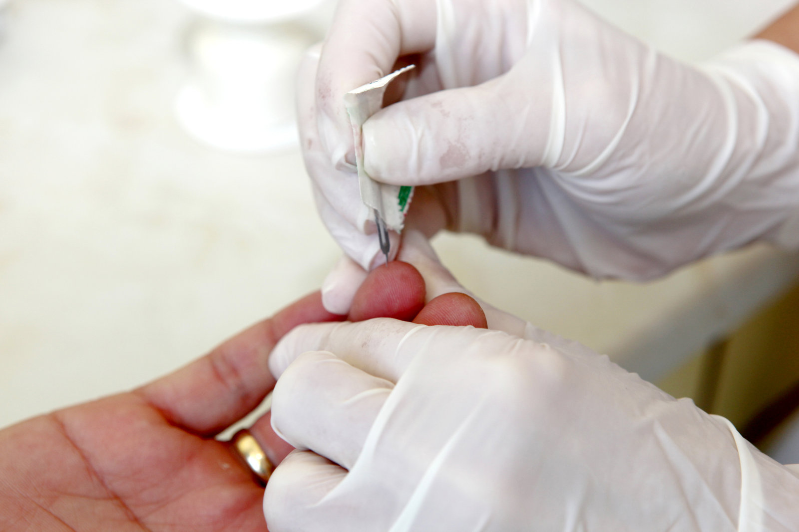
Λήψη τριχοειδικού αίματος

Slide 13
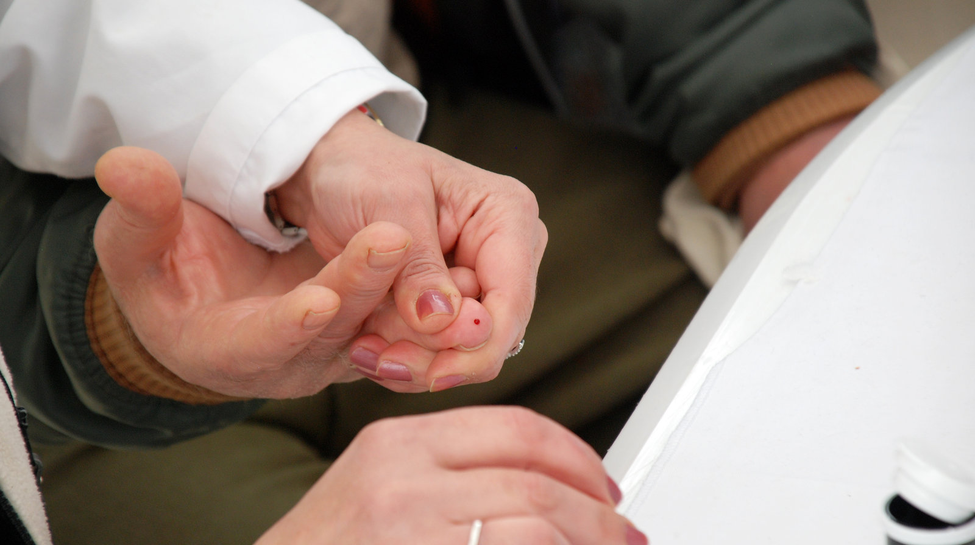
Λήψη τριχοειδικού αίματος

Slide 14
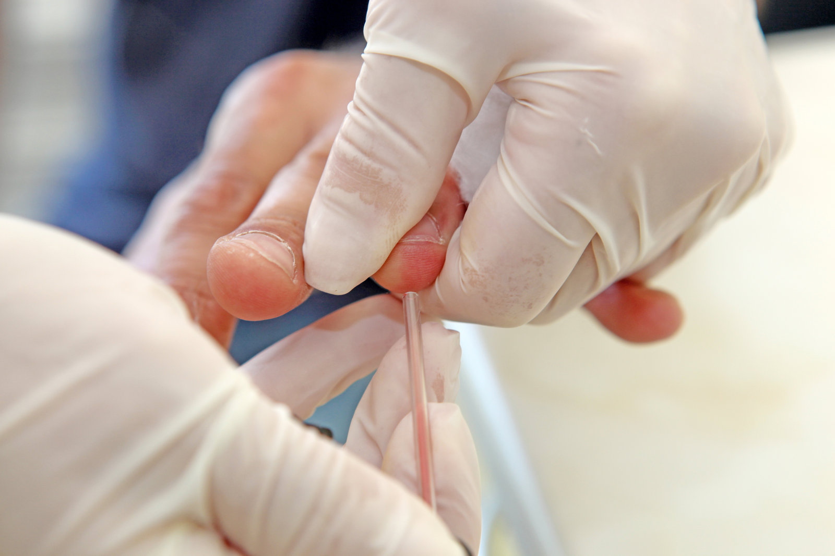
Λήψη τριχοειδικού αίματος

Slide 15
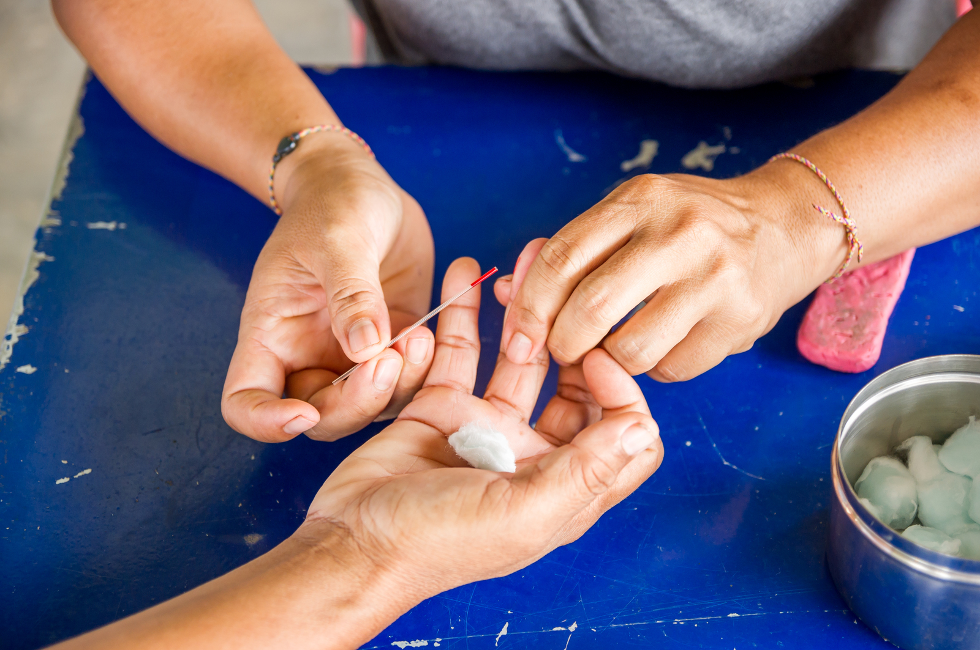
Λήψη τριχοειδικού αίματος

Slide 16
Λήψη τριχοειδικού αίματος
Μετρήσεις:
Προσδιορισμός G6PD
Ομάδες αίματος
Μικροαιματοκρίτης
Λευκοκυτταρικός τύπος
Μέτρηση σακχάρου
Μέτρηση αριθμού λευκών αιμοσφαιρίων κ.λπ.

Slide 17
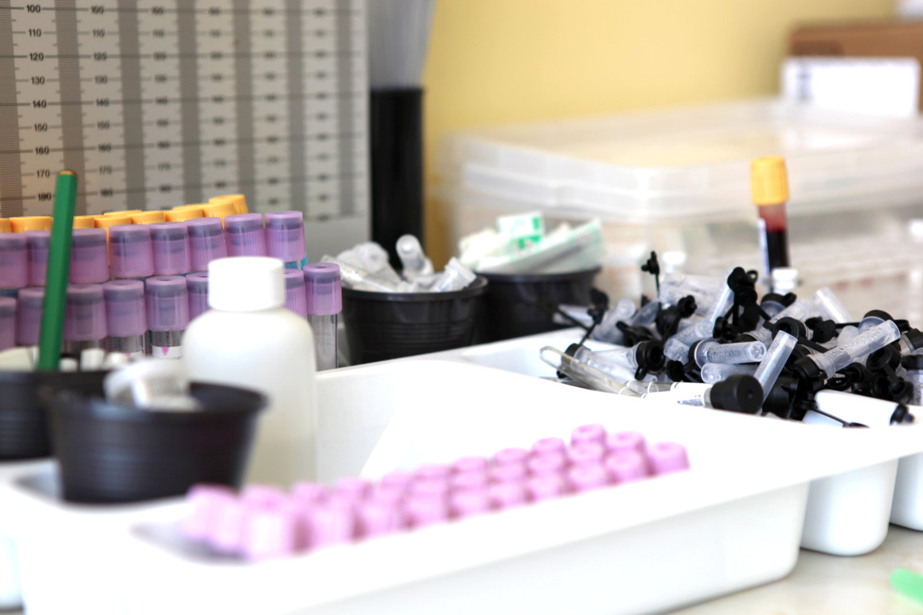
Λήψη φλεβικού αίματος

Slide 18
Λήψη φλεβικού αίματος
Γενικά:
Λήψη φλεβικού αίματος από φλέβες του πήχυ και του καρπού
Το χέρι ακουμπισμένο στο στατώ
Έκταση βραχίονα
Παλάμη προς τα πάνω
Χρήση ειδικών σωληναρίων με αντιπηκτικό ή όχι
Με σύριγγα ή Vacutainer

Slide 19
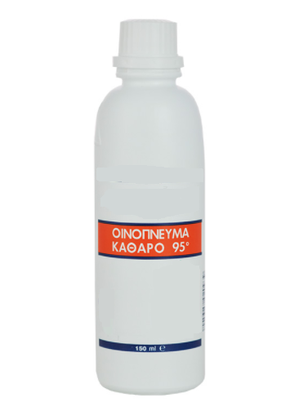
Λήψη φλεβικού αίματος
Οινόπνευμα
Τολύπιο βαμβακιού

Slide 20
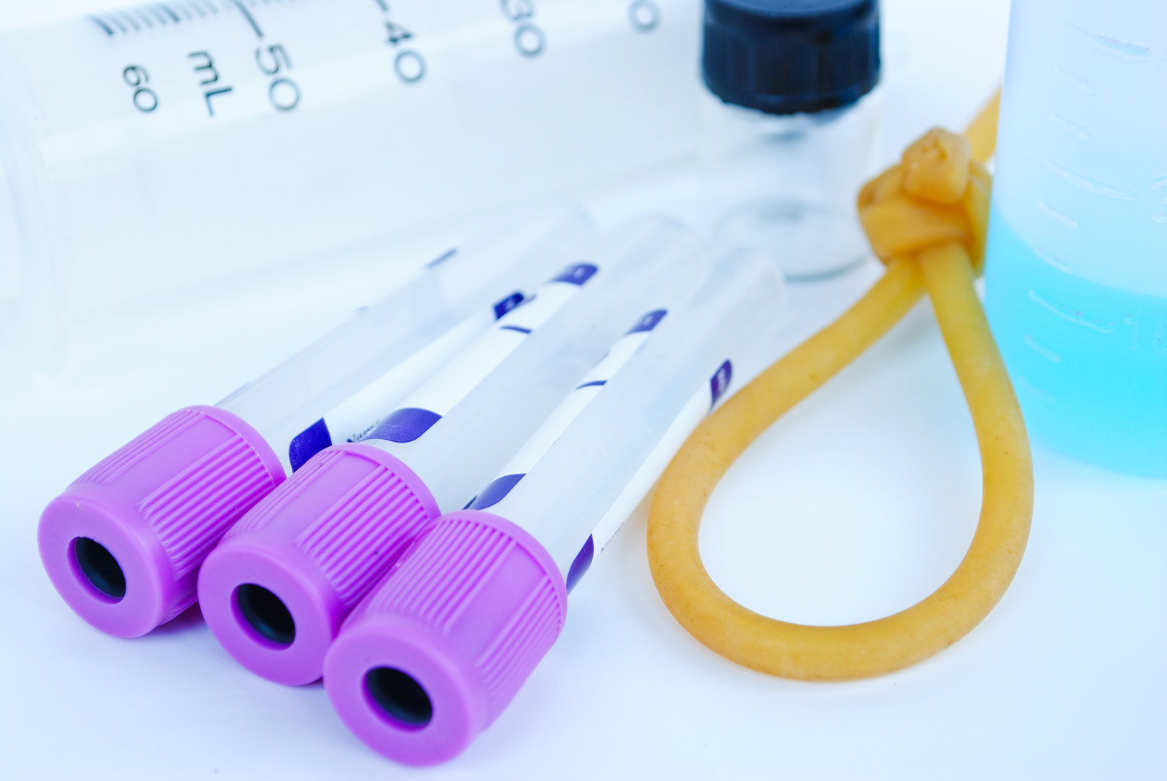
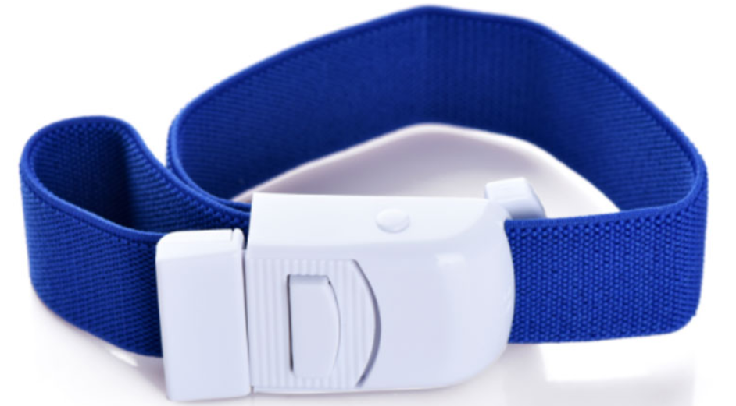
Λήψη φλεβικού αίματος
Ελαστικός επίδεσμος
Λάστιχο αιμοληψίας

Slide 21
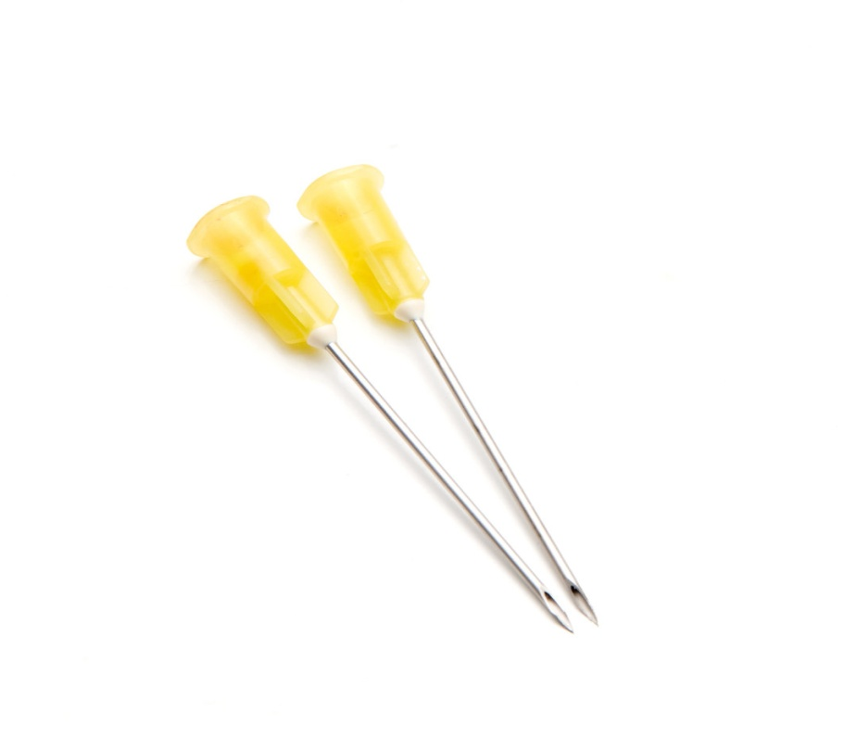
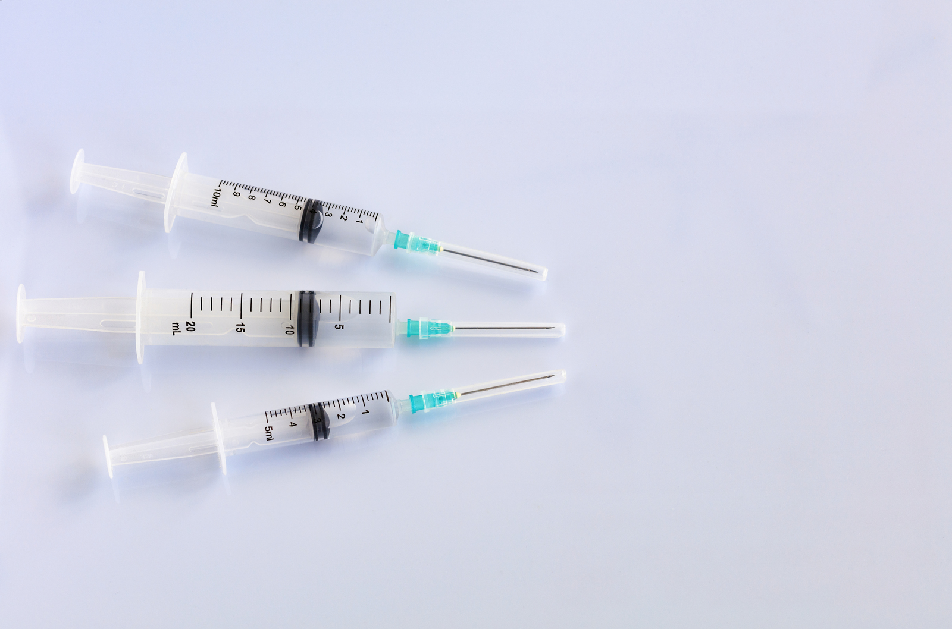
Λήψη φλεβικού αίματος
Βελόνες
Σύριγγες

Slide 22
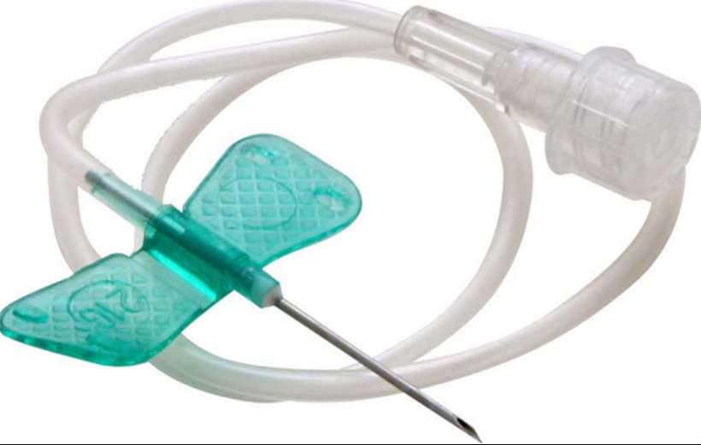
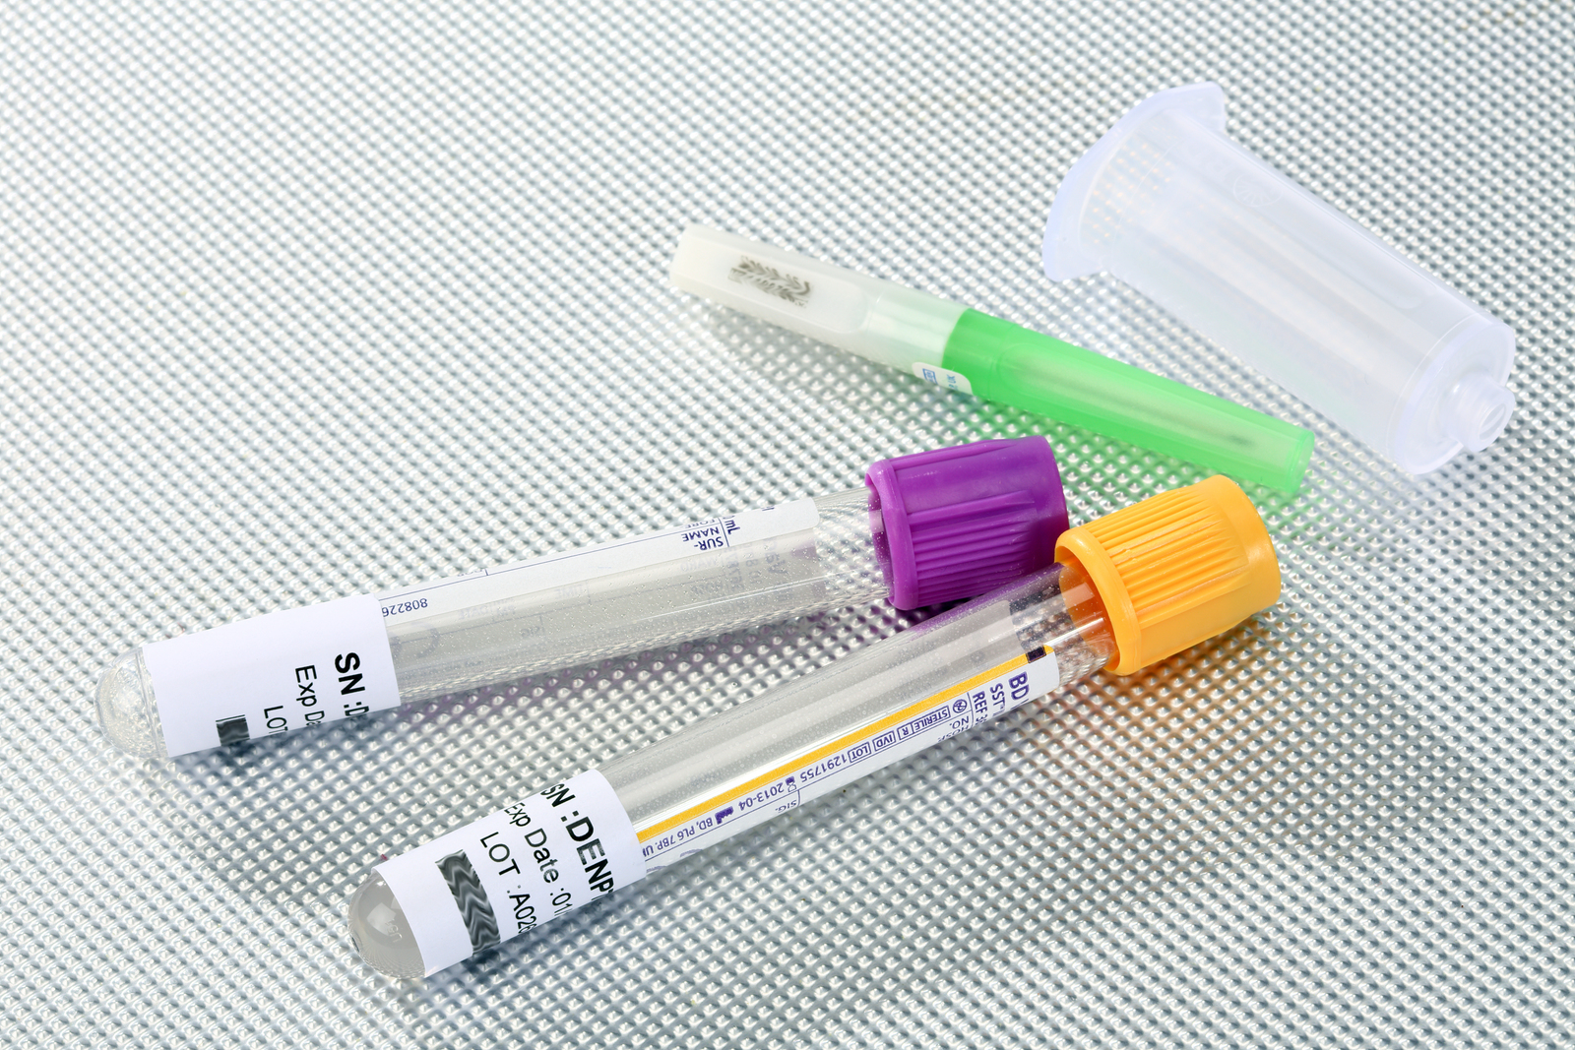
Λήψη φλεβικού αίματος
Πεταλούδες
Βελόνες Vacutainer

Slide 23
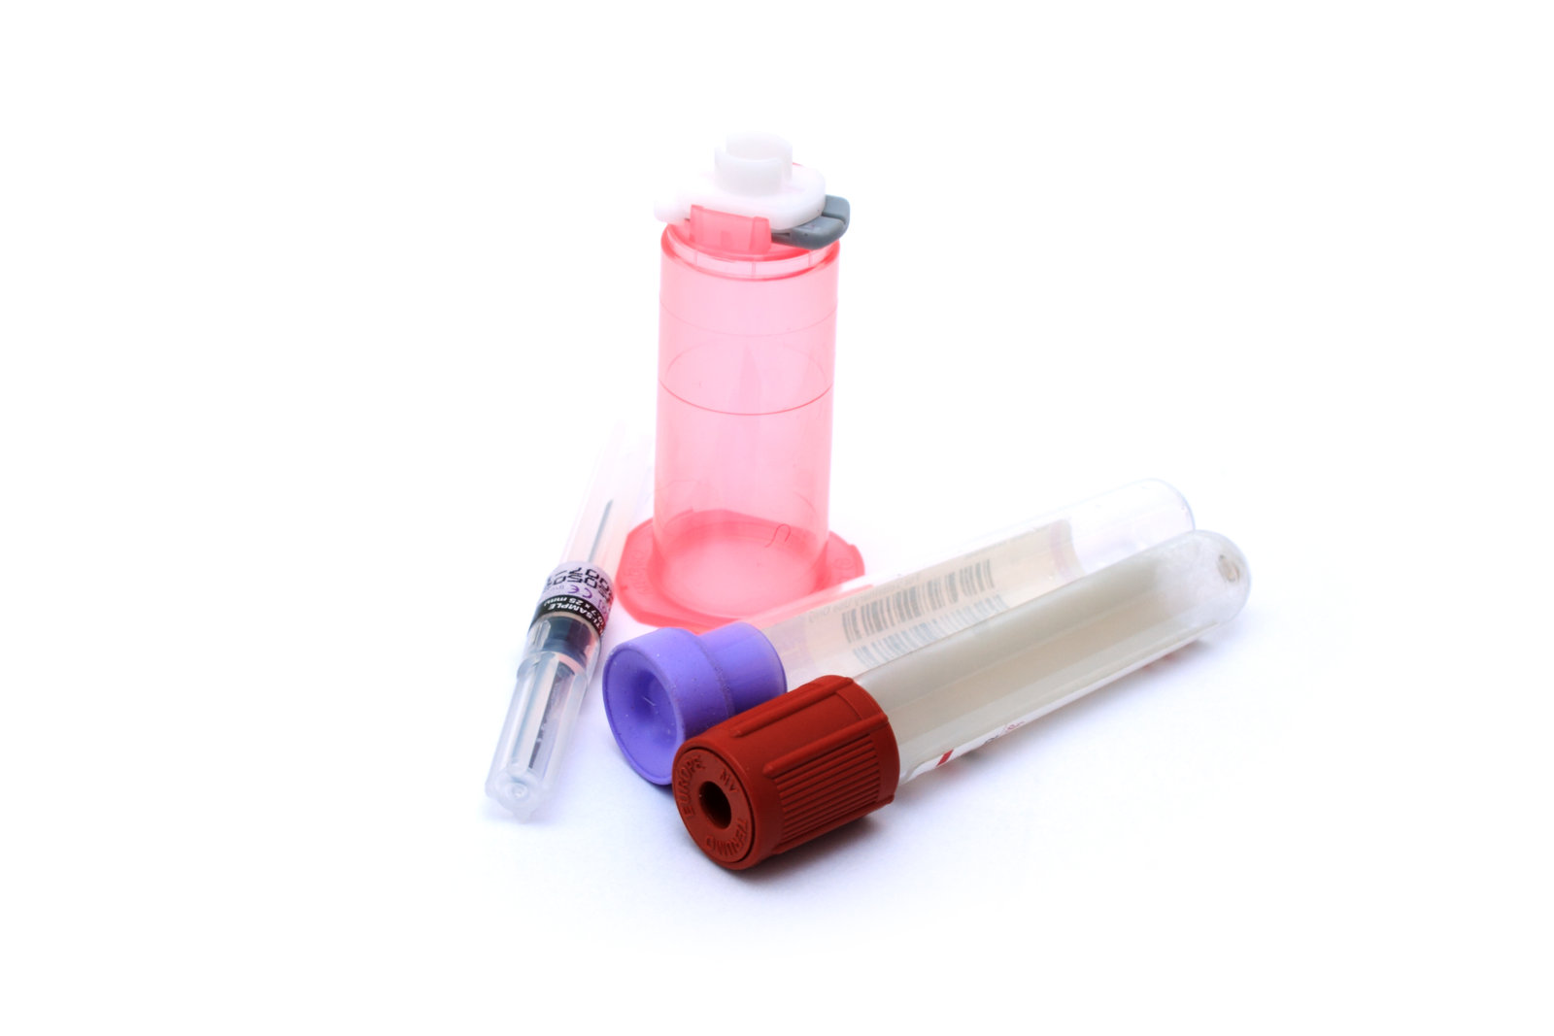
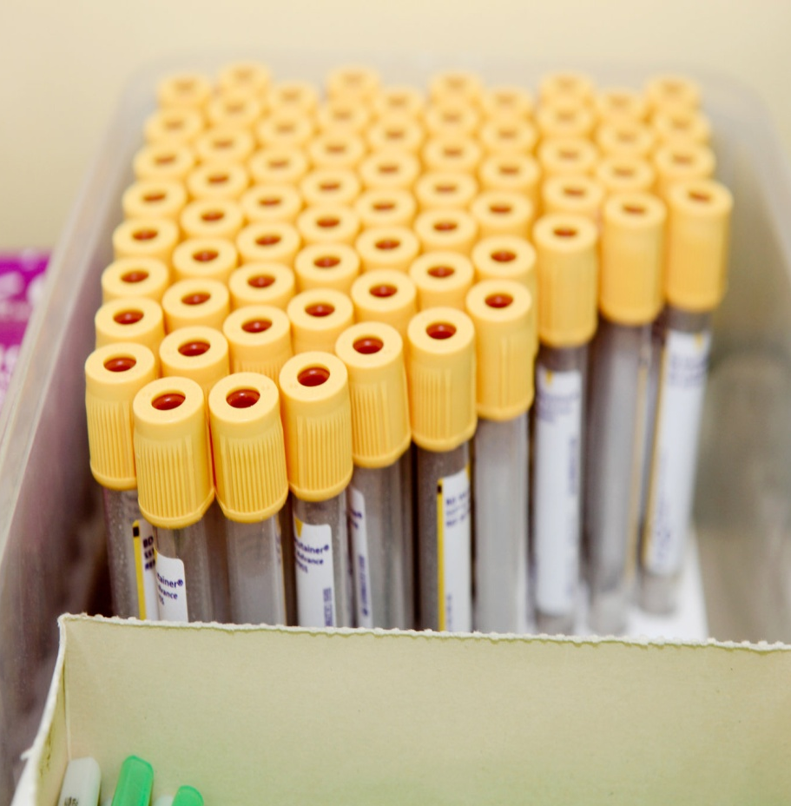
Λήψη φλεβικού αίματος
Vacutainer
Σωληνάρια

Slide 24
Λήψη φλεβικού αίματος
Επιλέγουμε σύριγγα
Επιλογή σωληνάρων
Τοποθετούμε σε στατώ με την σειρά τα σωληνάρια που θα χρησιμοποιήσουμε
Σημανση των σηληναρίων
Επιλογή βελόνας:
20-21G για φλέβες πήχυ
25 G φλέβες καρπού, χεριών και χωρα σφυρών
23 ή 25 G για παιδιά κάτω των 5 ετών

Slide 25
Λήψη φλεβικού αίματος
Έλεγχος συσκευασίας σύριγγας και βελόνας
Έλεγχος εμβόλου σύριγγας, για αποφυγή αέρα στη φλέβα

Slide 26
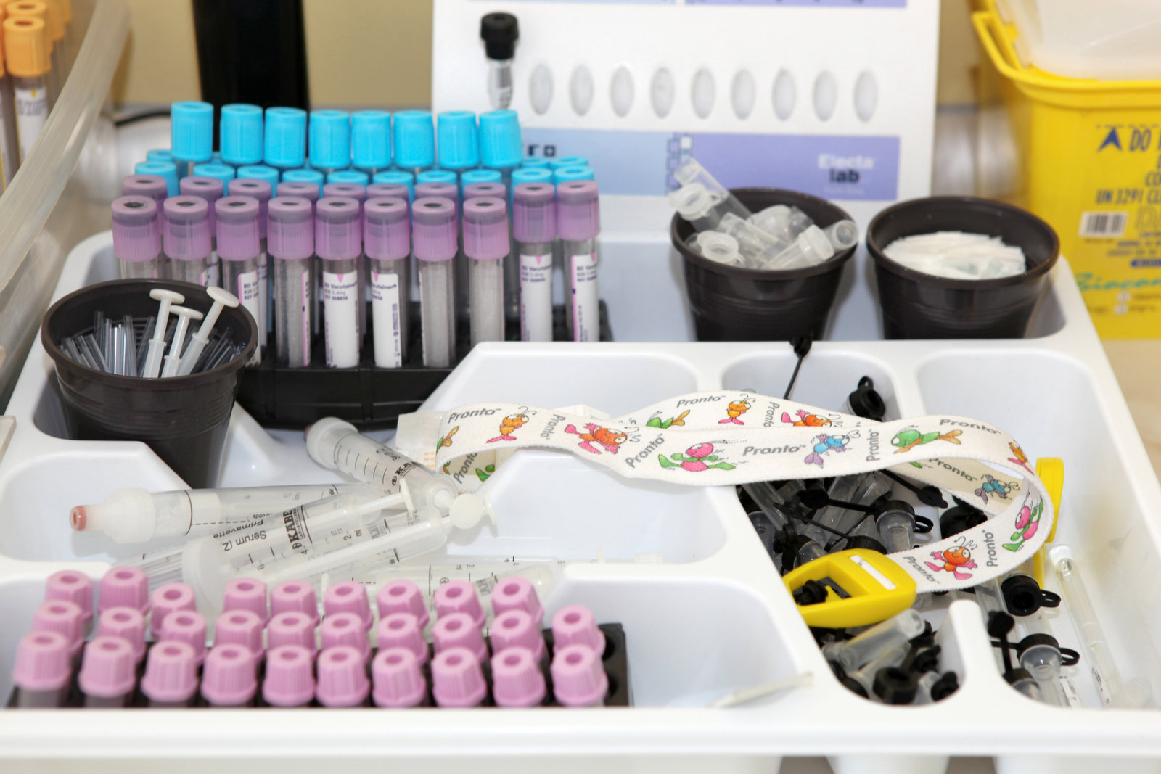
Λήψη φλεβικού αίματος

Slide 27
Λήψη φλεβικού αίματος
Στάδια συλλογής αίματος με φλεβοπαρακέντη:
Ετοιμασία βελόνας και σύριγγας
Επιλογή θέση φλεβοπαρακέντησης
Περίδεση βραχίονα
Οδηγίες στον ασθενή για ευθείαση βραχίονα
Επιλογή φλέβας
Αντισηψία
Οδηγίες ασθενή για σφίξιμο παλάμης

Slide 28
Λήψη φλεβικού αίματος
Στάδια συλλογής αίματος με φλεβοπαρακέντη:
Εισαγωγή βελόνης στη φλέβα
Λήψη απαραίτητης ποσότητας
Αφαίρεση περίδεσης
Αφαίρεση βελόνης από την φλέβα
Πίεση στο σημείο με τολύπιο βαμβακιού
Μετάγγιση αίματος στα σωληνάρια
Αποστολή των δειγμάτων στο εργαστήριο

Slide 29
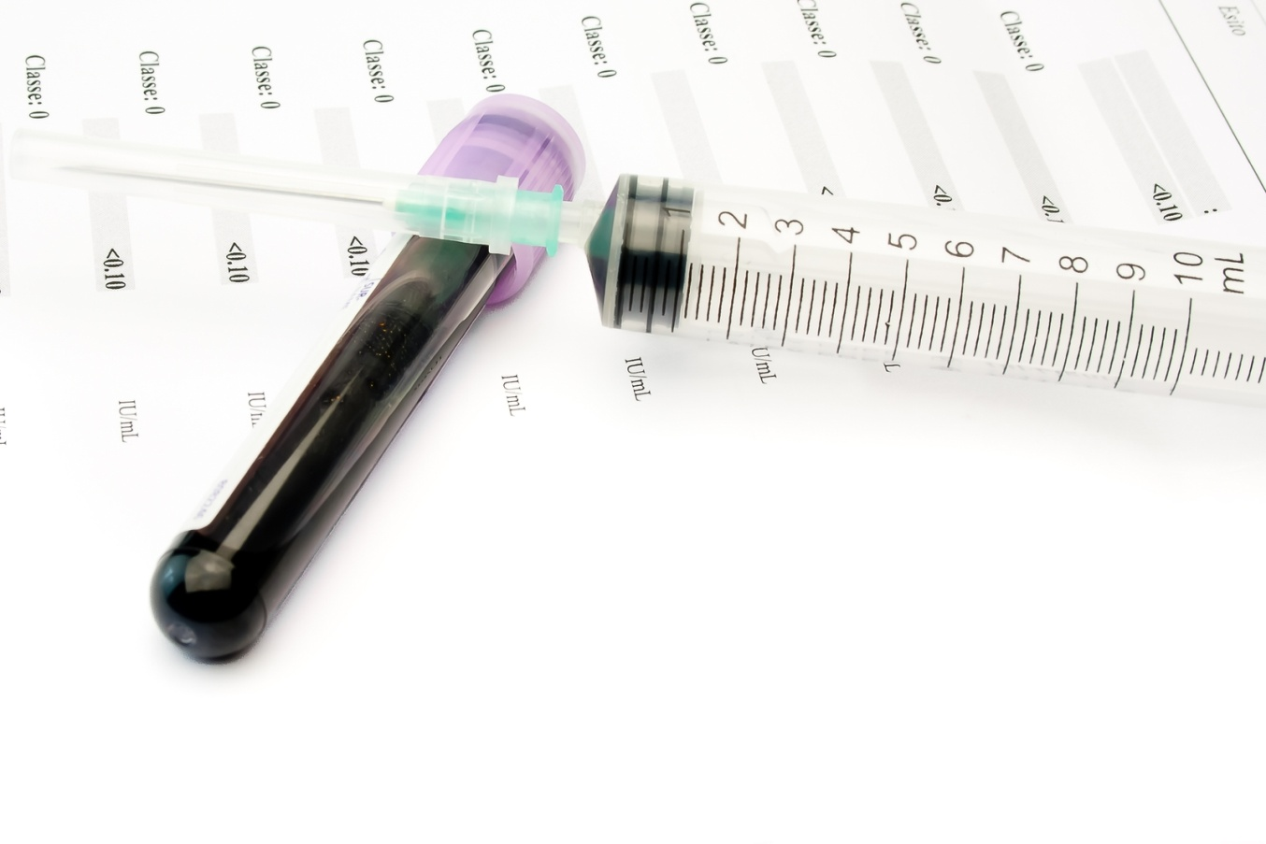
Λήψη φλεβικού αίματος

Slide 30
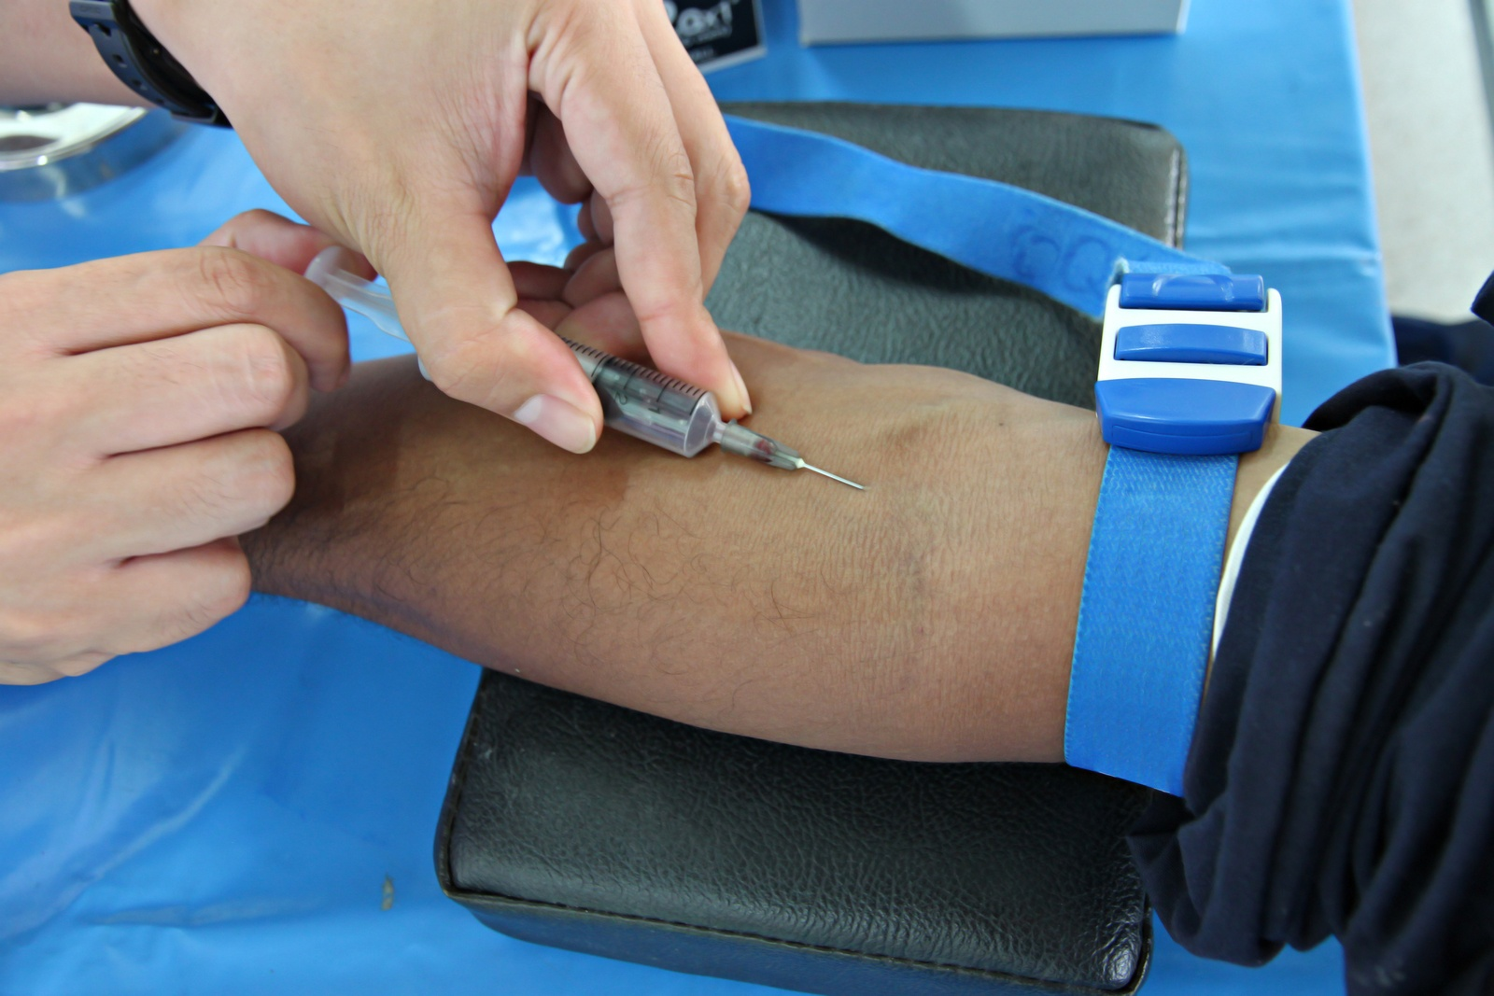
Λήψη φλεβικού αίματος

Slide 31
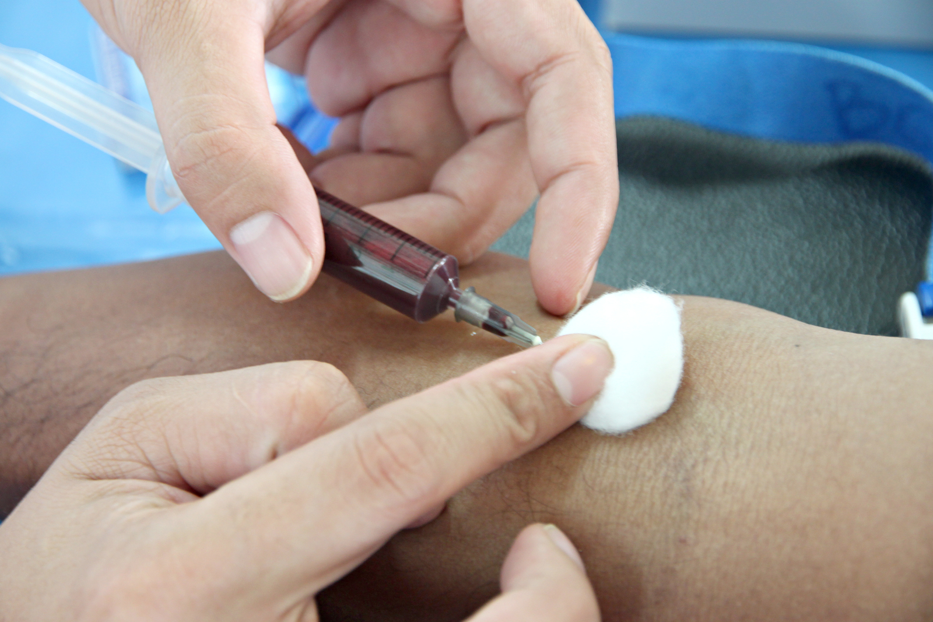
Λήψη φλεβικού αίματος

Slide 32
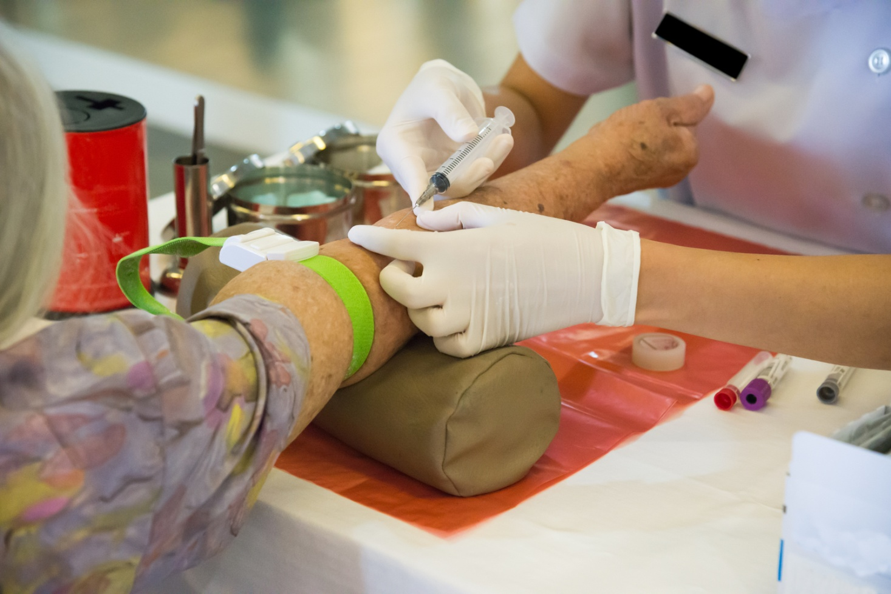
Λήψη φλεβικού αίματος

Slide 33
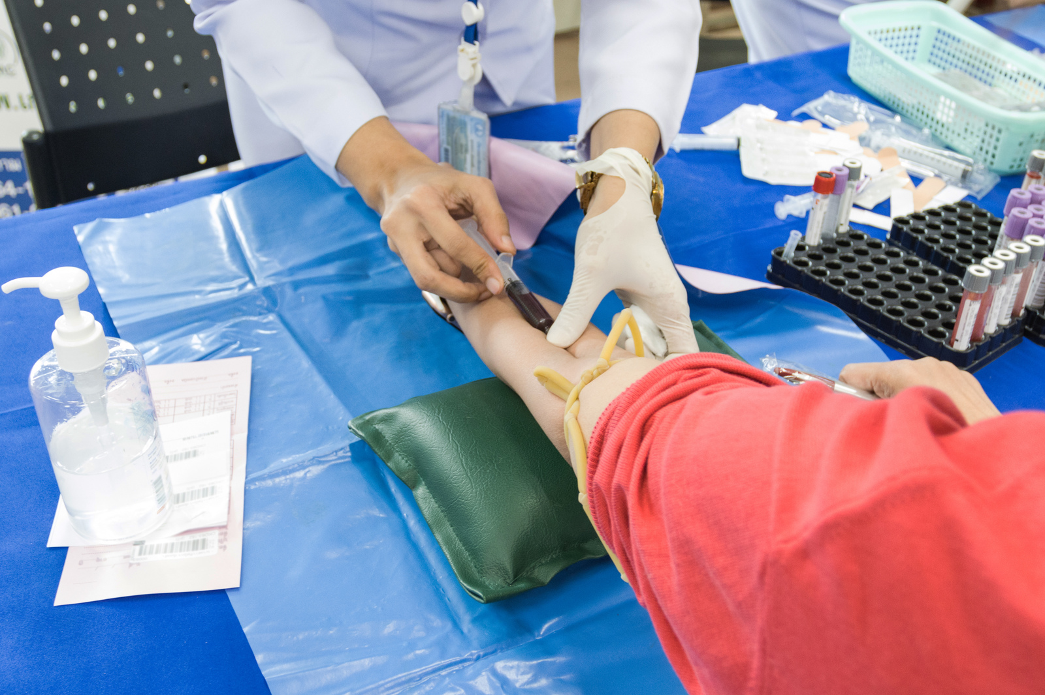
Λήψη φλεβικού αίματος

Slide 34
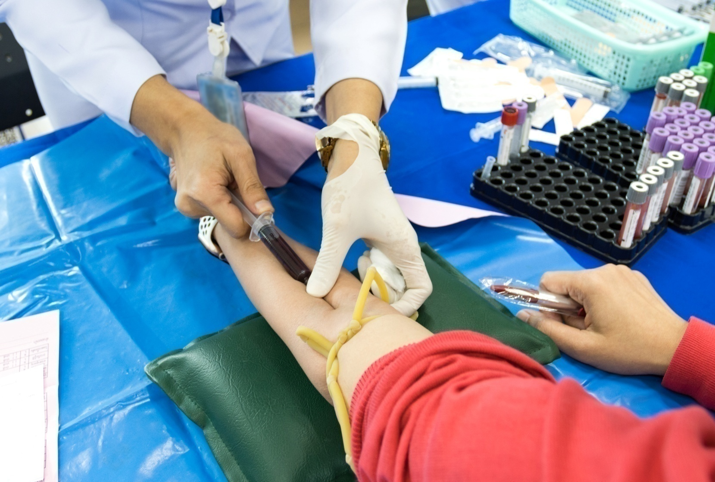
Λήψη φλεβικού αίματος

Slide 35
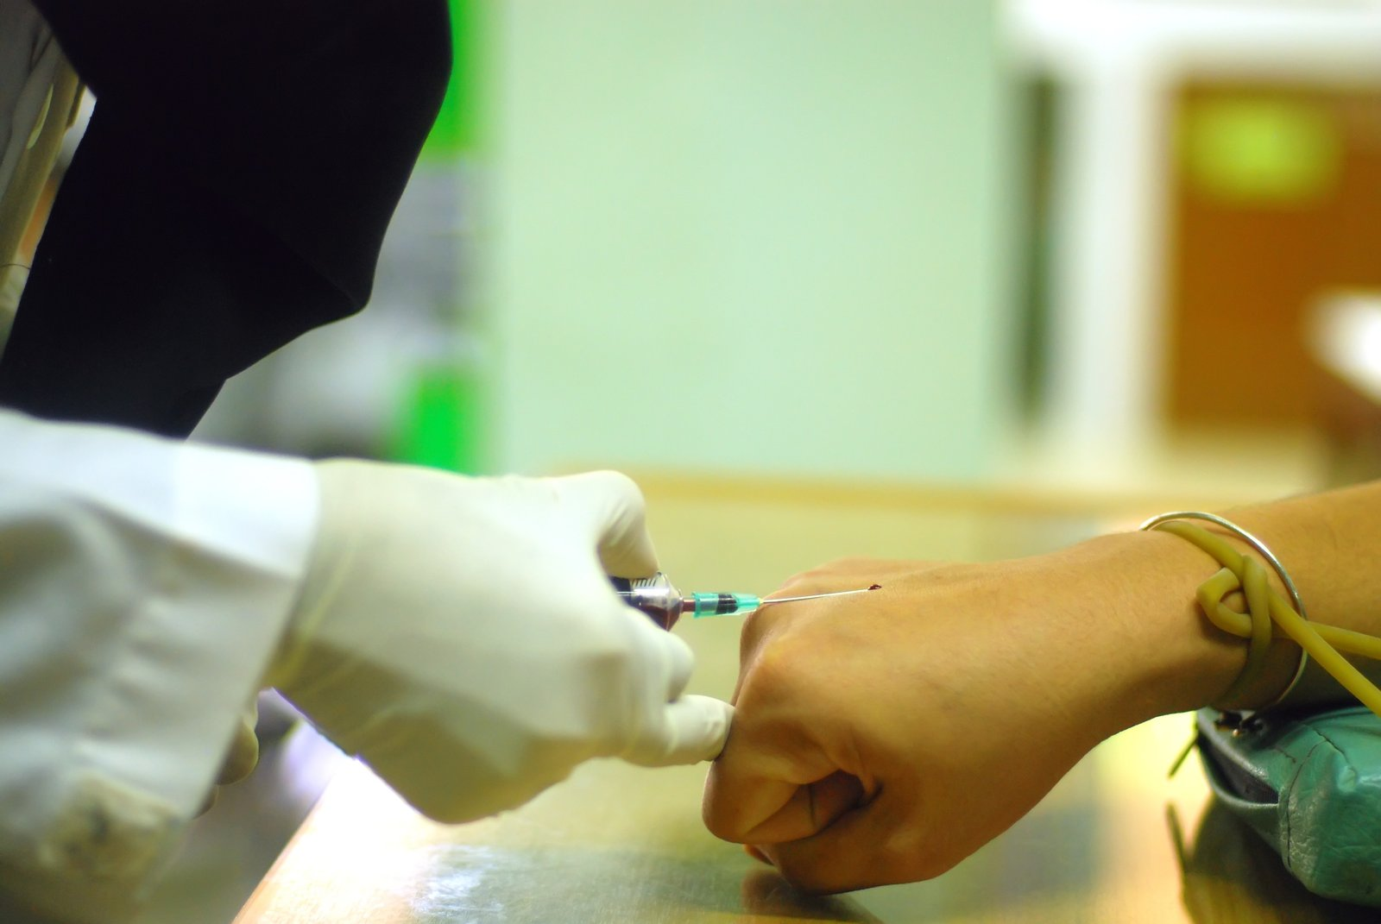
Λήψη φλεβικού αίματος

Slide 36
Λήψη φλεβικού αίματος

Slide 37
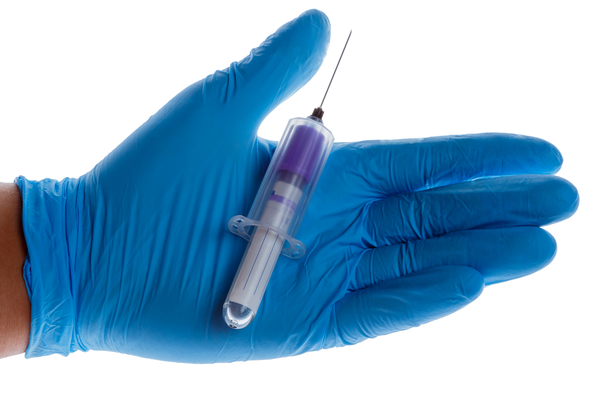
Λήψη φλεβικού αίματος

Slide 38
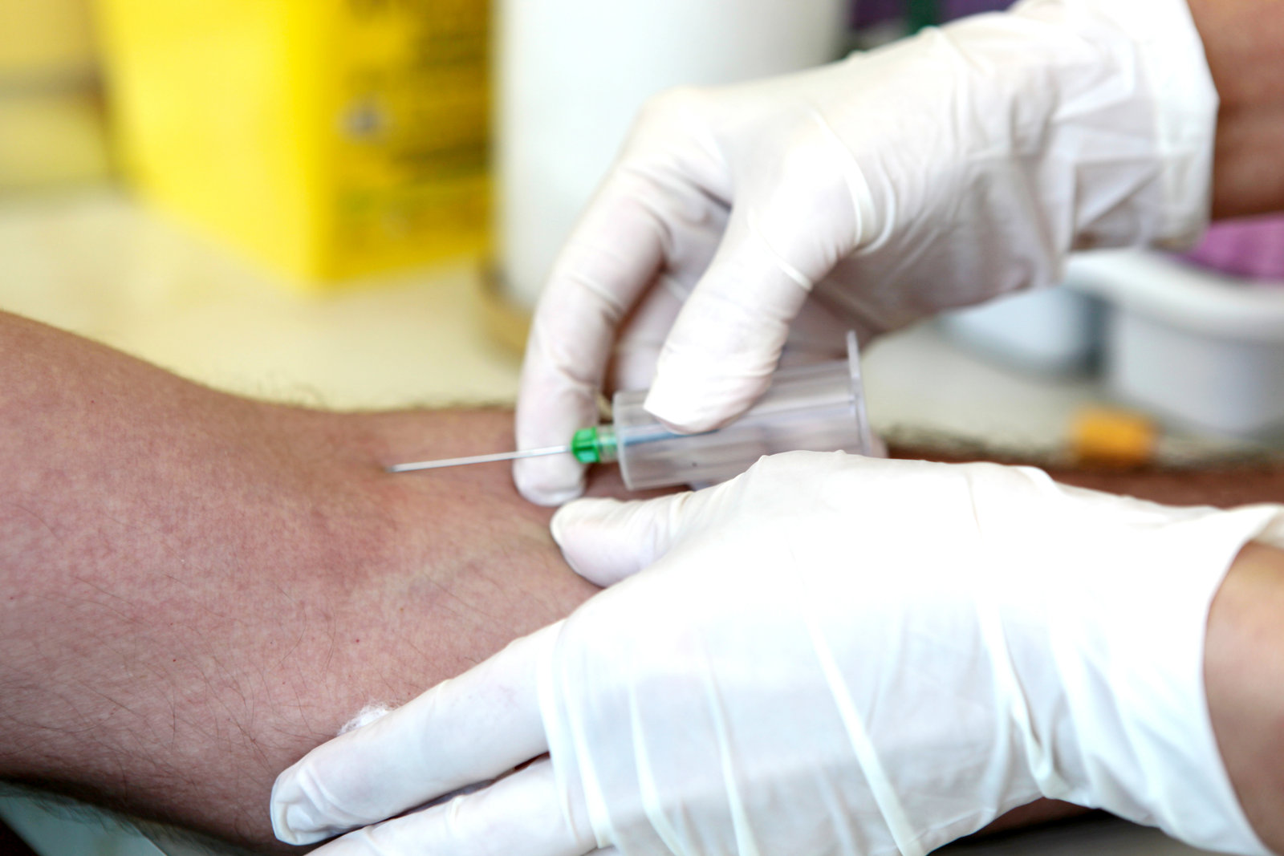
Λήψη φλεβικού αίματος

Slide 39
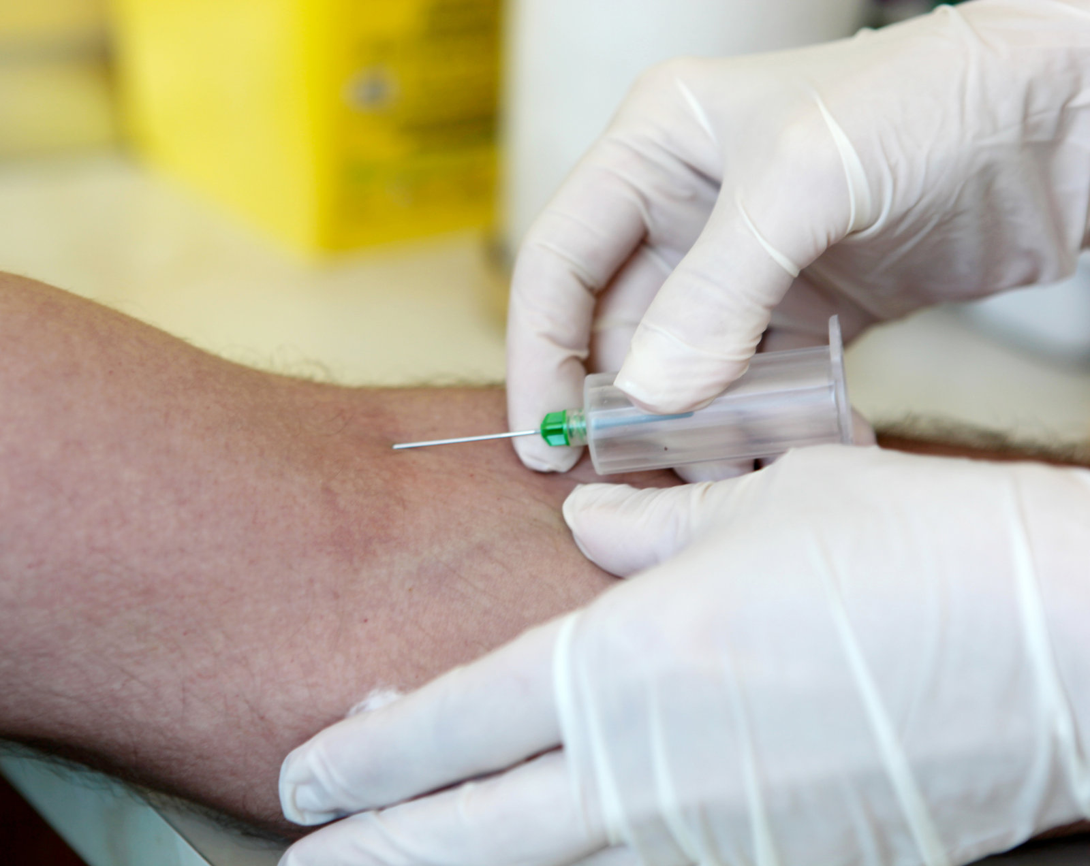
Λήψη φλεβικού αίματος

Slide 40
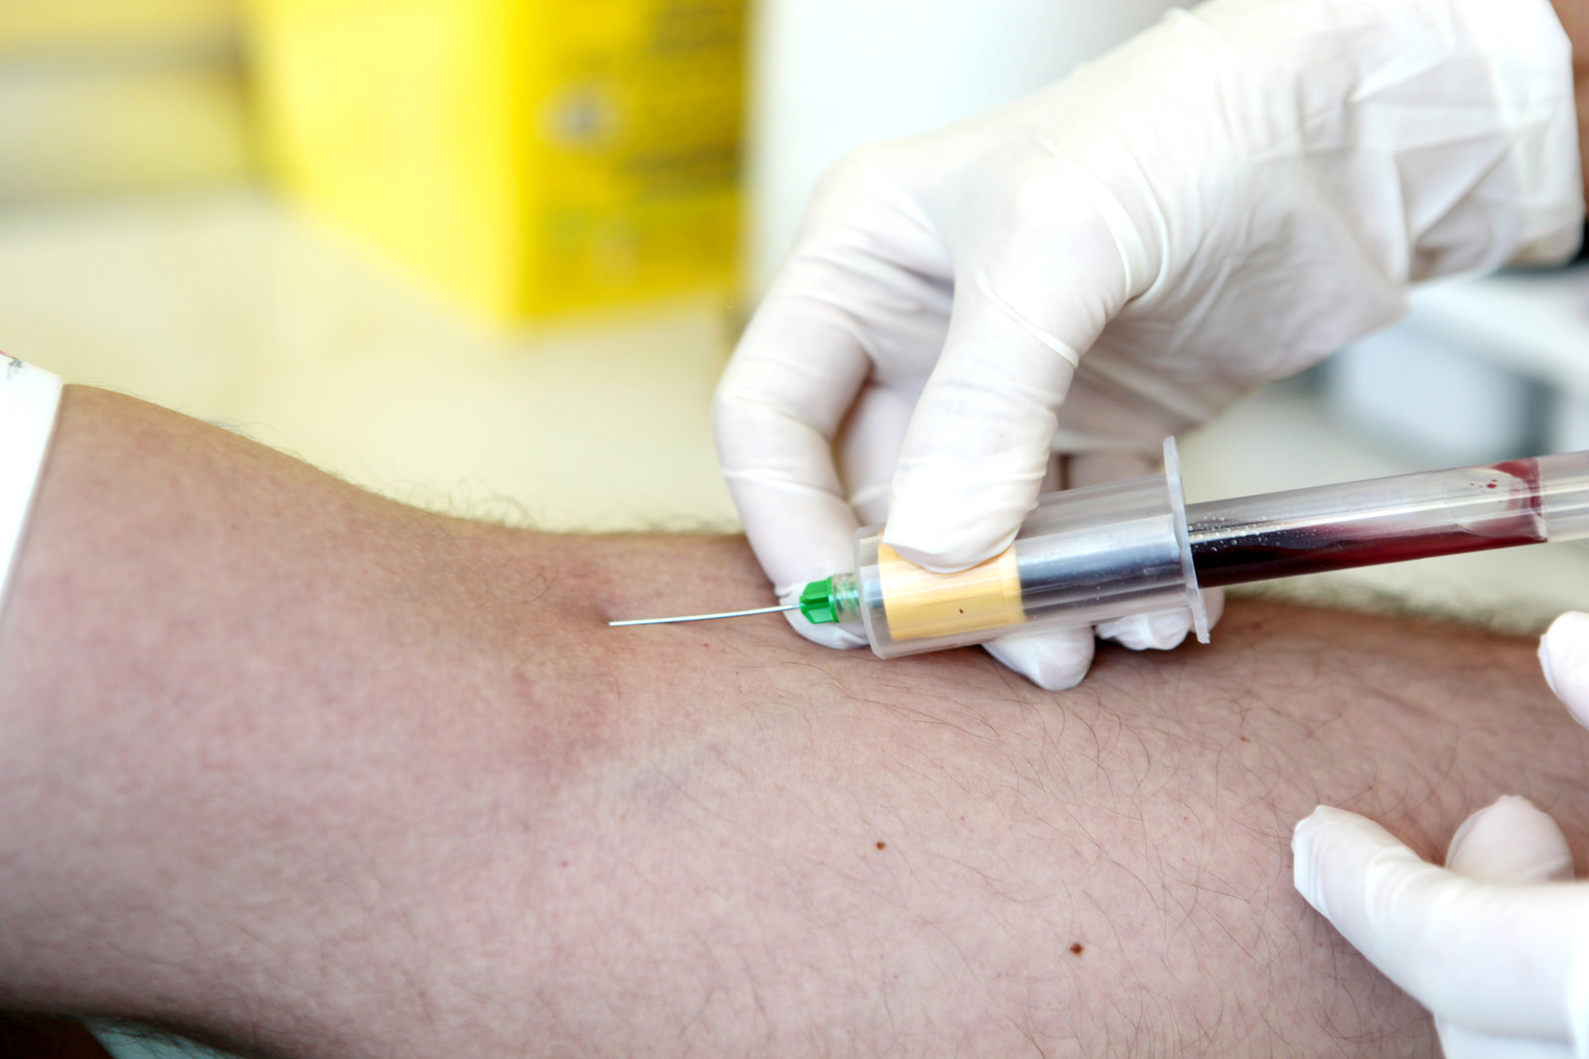
Λήψη φλεβικού αίματος

Slide 41
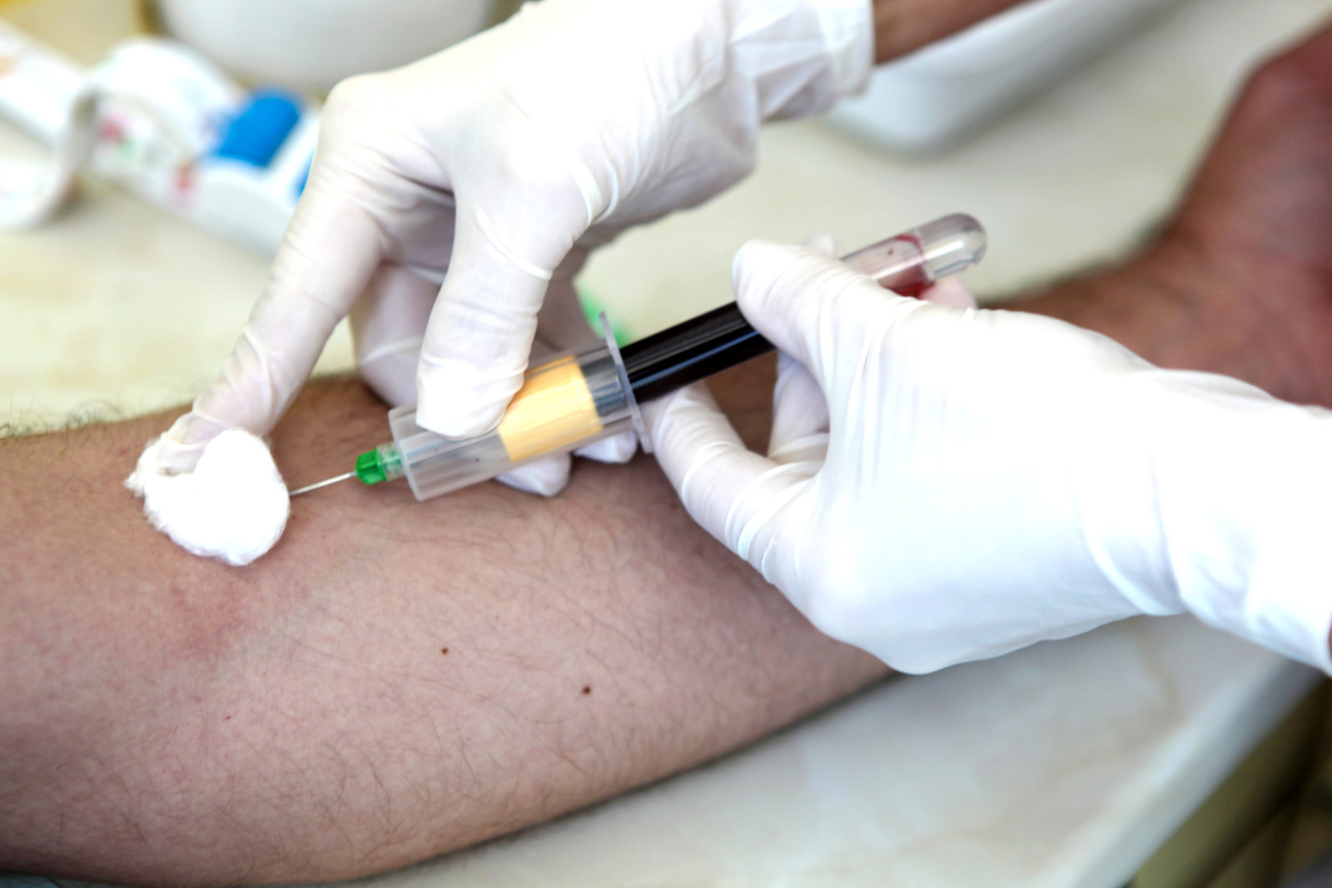
Λήψη φλεβικού αίματος

Slide 42
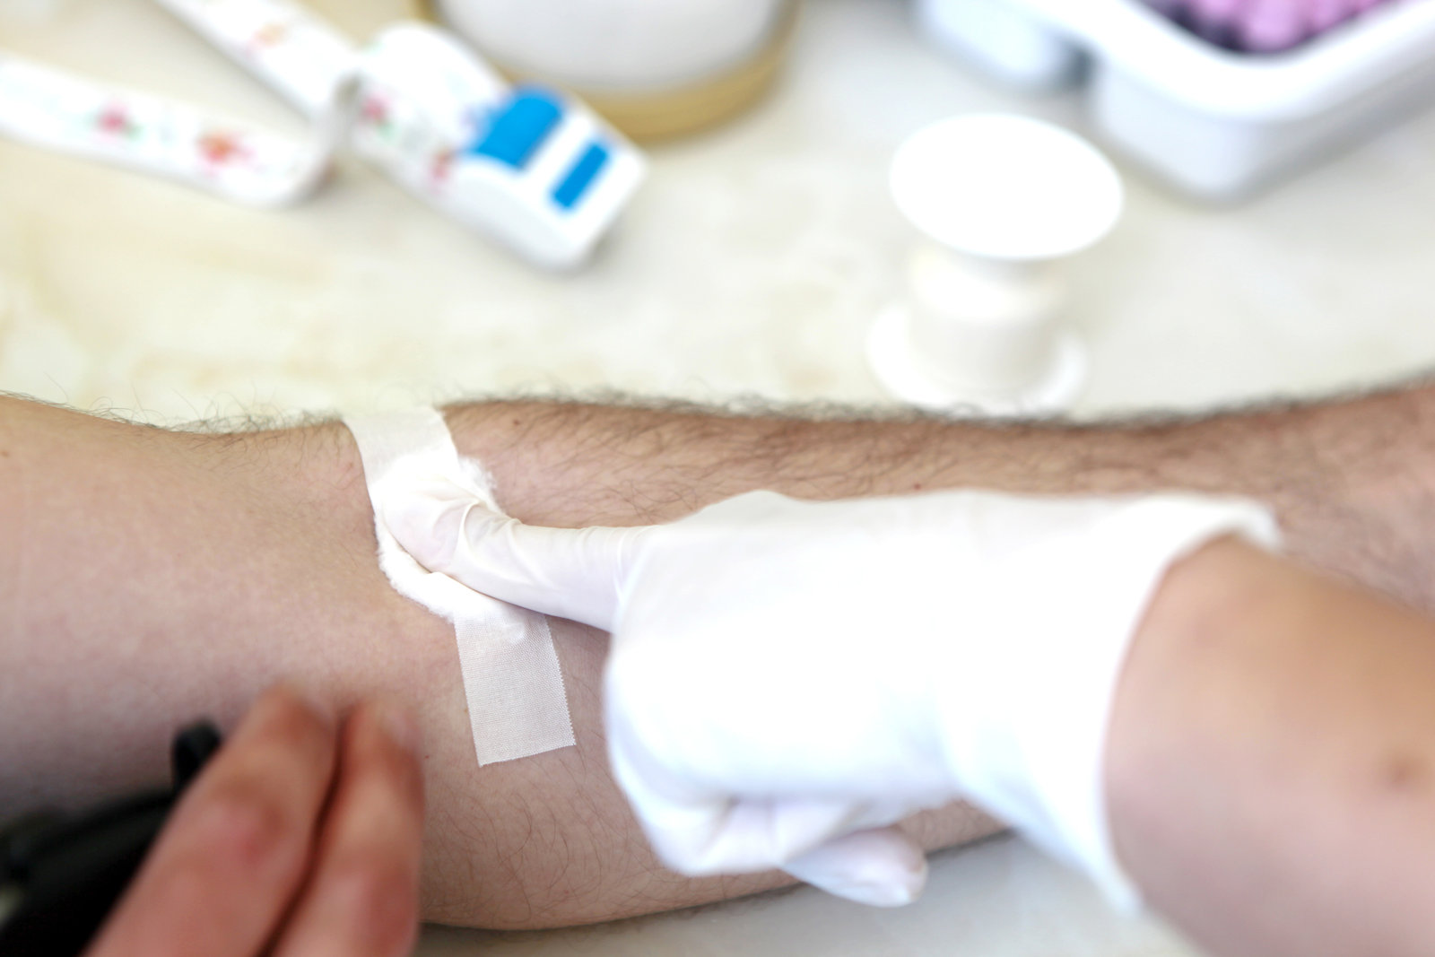
Λήψη φλεβικού αίματος

Slide 43
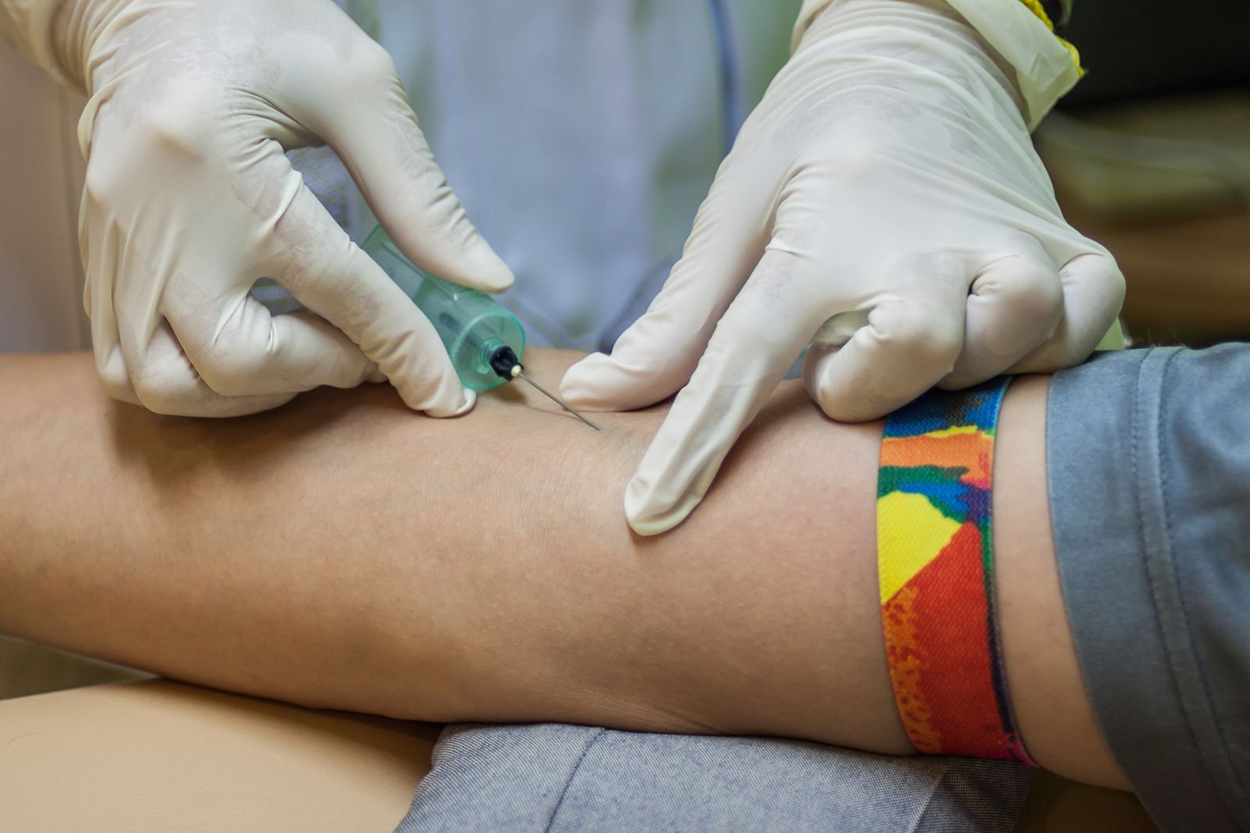
Λήψη φλεβικού αίματος

Slide 44
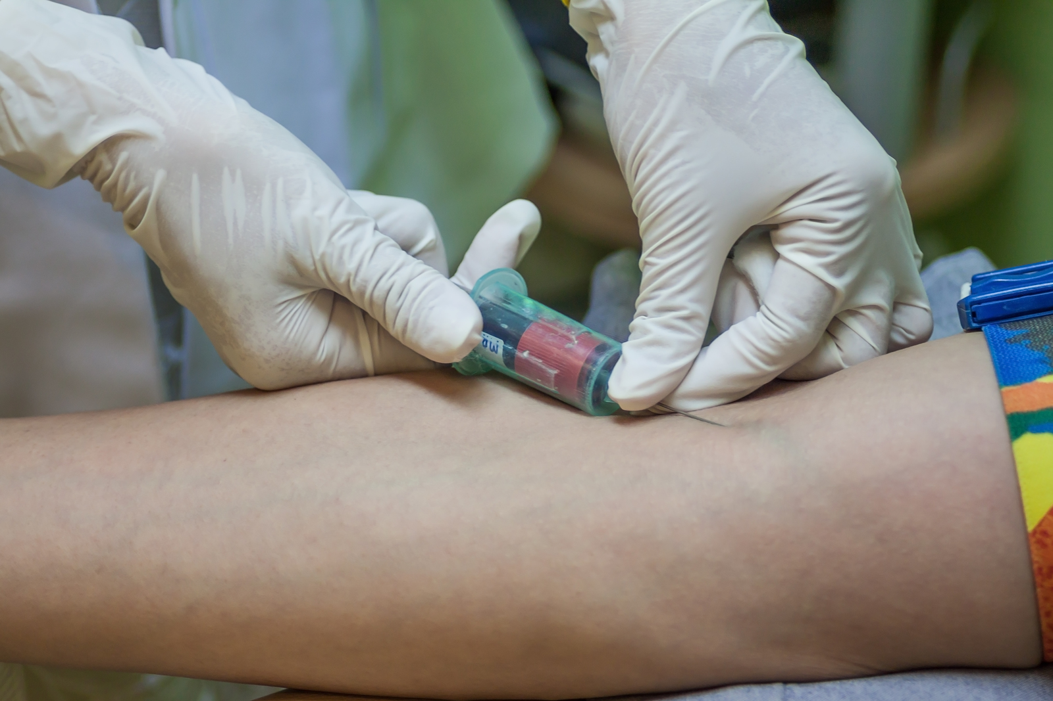
Λήψη φλεβικού αίματος

Slide 45
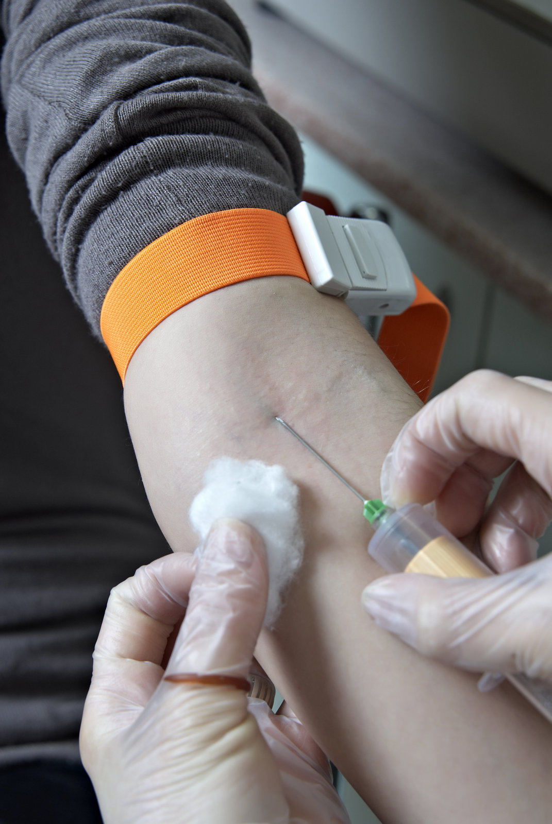
Λήψη φλεβικού αίματος

Slide 46
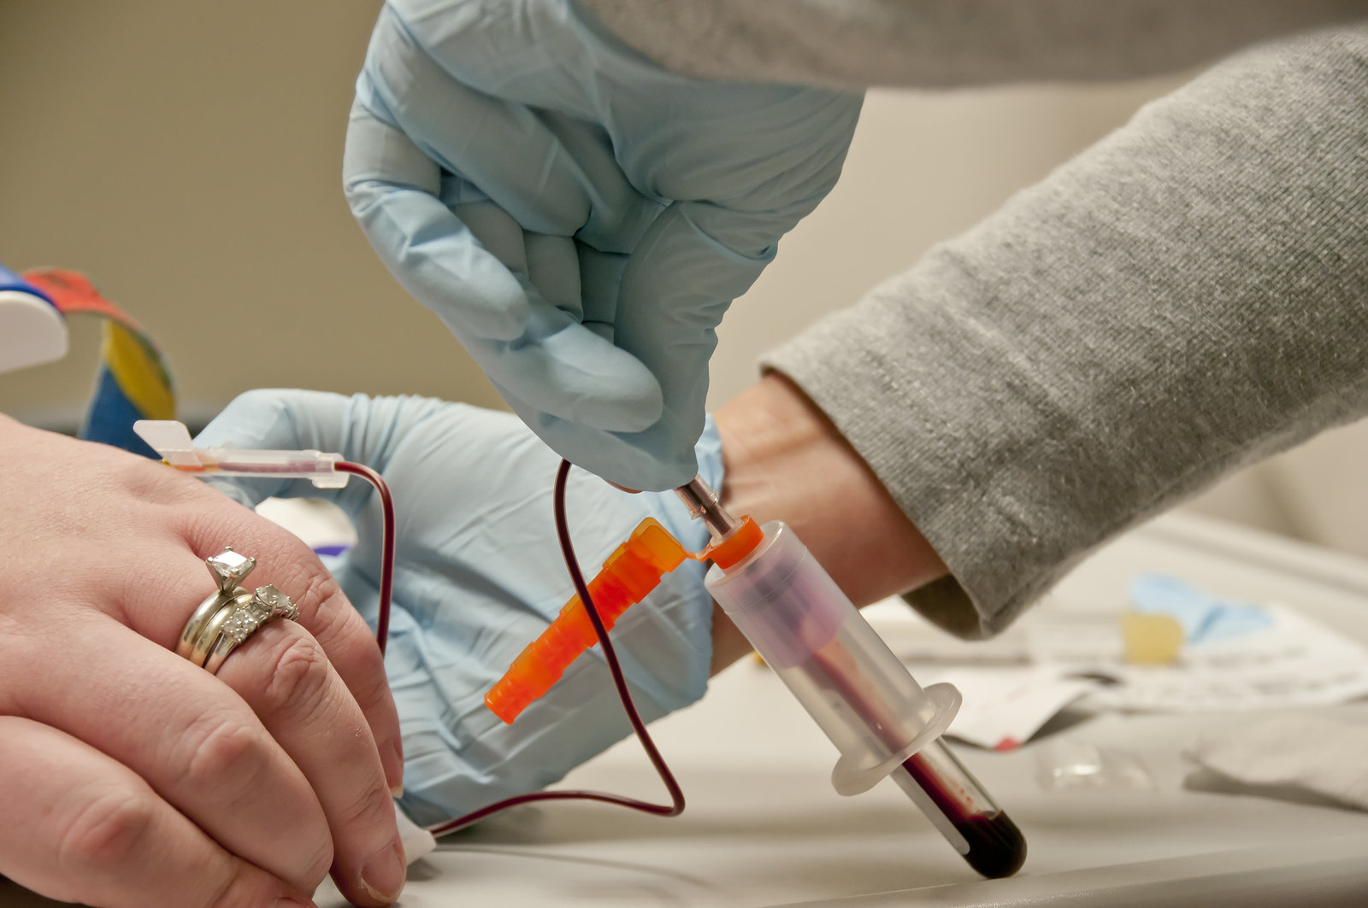
Λήψη φλεβικού αίματος

Slide 47
Λάθη κατά τη φλεβοπαρακέντηση
ΠΡΟΣΟΧΗ!
Σύριγγες και βελόνες μιας χρήσεως
Σύντομη
Θερμό περιβάλλον
Ορατές φλέβες όταν:
  Βραχίονα κρεμασμένο κάθετα 2 - 3 λεπτά
  Μαλάξεις στο βραχίονα από την περιφέρεια στο κέντρο
  Ελαφρά κτυπήματα στην περιοχή φλεβοπαρακέντησης
  Θερμά επιθέματα στην περιοχή φλεβοπαρακέντησης

Slide 48
Λάθη κατά τη φλεβοπαρακέντηση
ΠΡΟΣΟΧΗ!
Φλέβες ορατές στα νέα άτομα
Δυσκολίες σε παχύσαρκα άτομα, ηλικιωμένους
Καθαρά σωληνάρια
Σε ενδοφλέβια χορήγηση ορών και φαρμάκων, φλεβοπαρακέντηση στον άλλο βραχίονα
Αποφυγή της αιμόλυσης των δειγμάτων
Αποφυγή παρατεταμένης περίδεσης του βργχίονα

Slide 49
Λάθη κατά τη φλεβοπαρακέντηση
ΠΡΟΣΟΧΗ!
Για την αιμόλυση των δειγμάτων αποφεύγουμε:
  Το απότομο τράβηγμα του εμβόλου της σύριγγας
  Βίαιη και απότομη εξώθηση του αίματος από τη σύριγγα στα σωληνάρια
  Βίαιη ανακίνηση των σωληναρίων για την ανάμειξη
  Την ανακίνηση αίματος που δεν περιέχει αντιπηκτικό
  Την είσοδο αέρα στα σωληνάρια με κενό αέρος
  Την είσοδο αέρα στην σύριγγα κατά την λήψη αίματος
  Υγρασία και μόλυνση σωληναρίων

Slide 50
Συντήρηση δειγμάτων
Διαχωρισμός ορού ή πλάσματος με φυγοκέντρηση
Μεταφορά σε νέο σωληνάριο με τον ίδιο ΑΜ
Μεταφορά σε ψυγείο 4^{ο} C ή κατάψυξη 20^{ο} C
Δεν καταψύχουμε ολικό αίμα πριν πήξει
Διατήρηση σε πάγο για λίγες ώρες, σε περίπτωση αδυναμίας φυγοκέντρησης

Slide 51
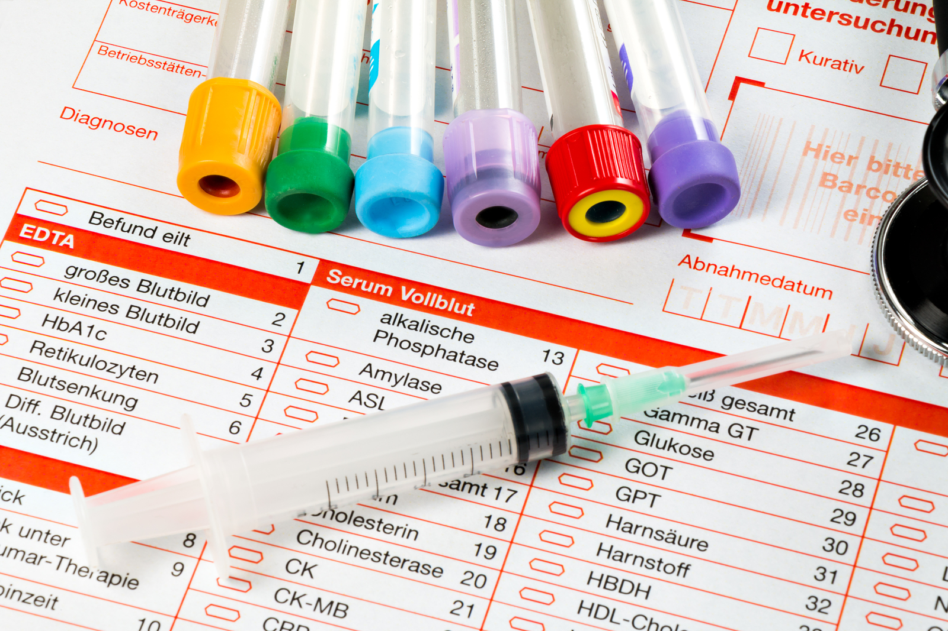

Slide 52
Αντιπηκτικές ουσίες
Αντιπηκτικά = ουσίες ή μείγμα ουσιών, ζωικής ή χημικής προέλευσης, που εμποδίζουν την πήξη του αίματος , γιατί προκαλούν την καταστροφή των ιόντων ασβεστίου. Βρίσκονται σε μορφή υδατικού διαλύματος η σκόνης.
Είδη:
  Οξαλικά άλατα (Wintrobe και οξαλικό νάτριο)
  Ηπαρίνη
  EDTA
  Κιτρικό νάτριο

Slide 53
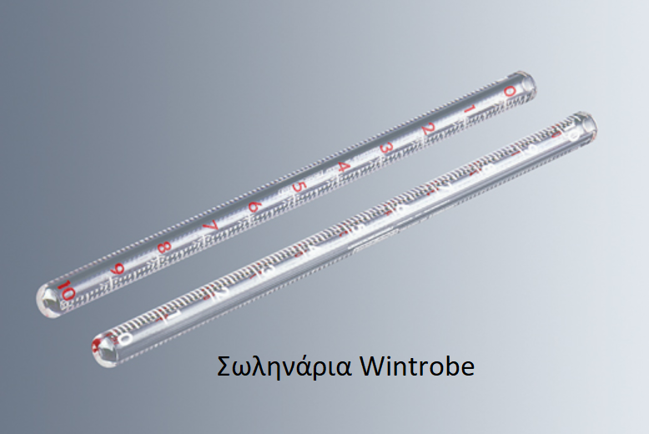
Αντιπηκτικές ουσίες
Wintrobe  προσδιορισμό αιματοκρίτη με μακρομέθοδο

Slide 54
Αντιπηκτικές ουσίες
Οξαλικό νάτριο  για εξετάσεις ελέγχου του μηχανισμού πήξης, χρόνο προθρομβίνης
☞ Είναι τοξικό

Slide 55
Αντιπηκτικές ουσίες
Ηπαρίνη:
σύσταση άλατος με νάτριο, λίθιο και αμμώνιο
δεν αλλοιώνει το σχήμα και τον όγκο των ερυθρών
δεν ευνοεί την αιμόλυση
δεν είναι τοξική
φάρμακο σε παθήσεις

Slide 56
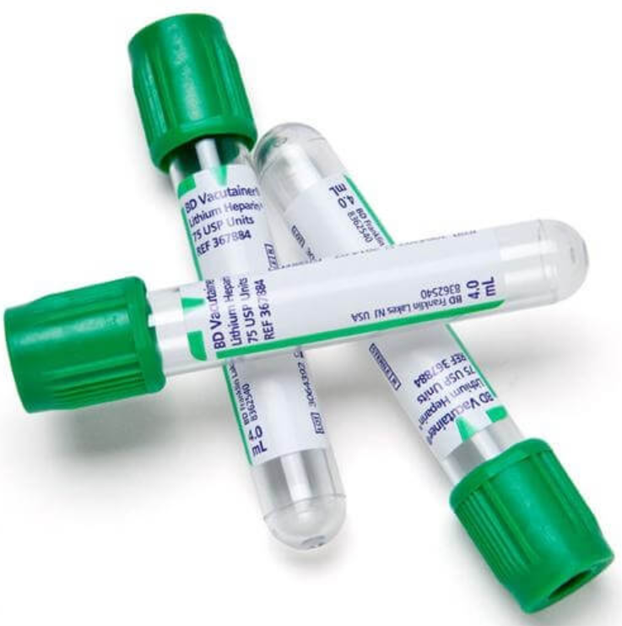
Αντιπηκτικές ουσίες
Ηπαρίνη:

Slide 57
Αντιπηκτικές ουσίες
EDTA:
γενική αίματος, αρίθμηση αιμοσφαιρίων και αιμοπεταλίων
Δεν αλλοιώνει την μορφολογία κυττάρων για διάστημα > 12 ώρες
Εμποδίζει την συσσώρευση αιμοπεταλίων σε σωρούς
Προλαμβάνει το σχηματισμό ARTIFACT

Slide 58
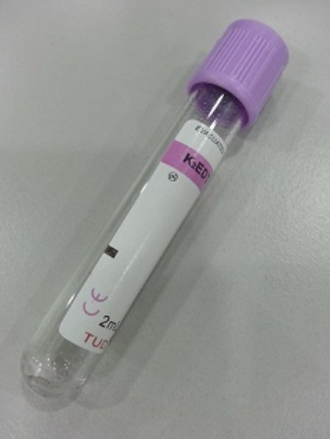
Αντιπηκτικές ουσίες
Κ2 EDTA:

Slide 59
Αντιπηκτικές ουσίες
Κιτρικό νάτριο:
Για δοκιμασίες ελέγχου μηχανισμού πήξεως
TKE
Διατηρεί τη λειτουργικότητα των αιμοπεταλίων
Διατηρεί σταθερούς του παράγοντες πήξεις V και VII

Slide 60
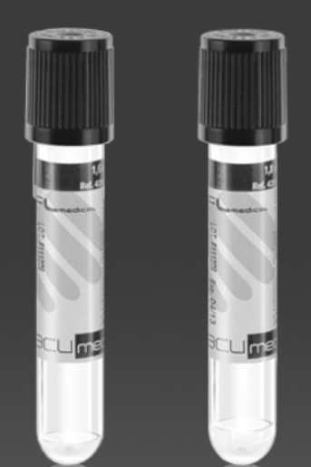
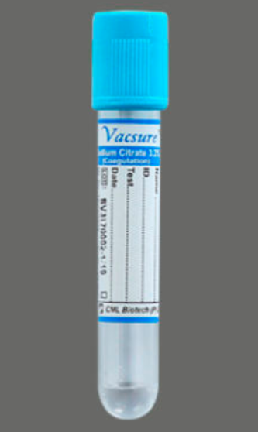
Αντιπηκτικές ουσίες
Κιτρικό νάτριο - ΤΚΕ
Κιτρικό νάτριο – Πήξη

Slide 61
Γενική αίματος – Αιμοδιάγραμμα
Μέτρηση ερυθρών αιμοσφαιρίων και ερυθροκυτταρικών δεικτών
Μελέτη αιματοκρίτη
Μελέτη αιμοσφαιρίνης
Μέτρηση αριθμού λευκών αιμοσφαιρίων
Λευκοκυτταρικό τύπο
Αρίθμηση αιμοπεταλίων
Αιμοπεταλιακοί δείκτες
Ιστογράμματα των αιμοσφιρίων

Slide 62
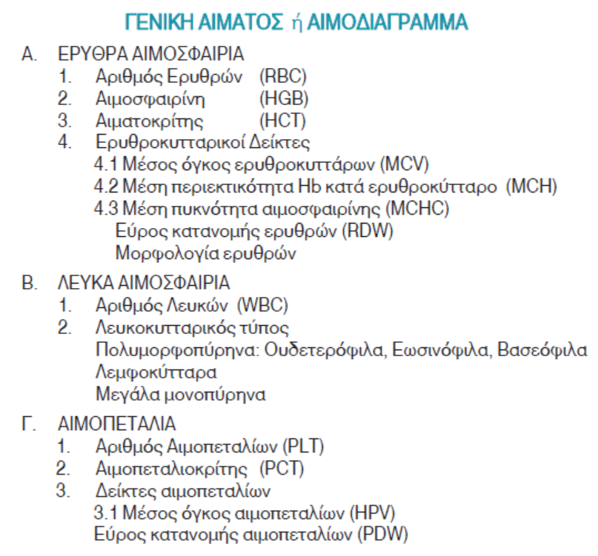
Γενική αίματος – Αιμοδιάγραμμα

Slide 63
